Slide 1
СКЛАДСЬКІ ПРИМІЩЕННЯ
В ОРЕНДУ · ТЕРНОПІЛЬ
4 об’єкти · дані з оголошень myrealtor.com.ua
вул. Поліська
вул. Текстильна
вул. Гайова
вул. Нац. Відродження
50 000 ₴ / міс.
1 200 $ / міс.
28 500 ₴ / міс.
22 600 ₴ / міс.
256,50 м² · ≈195 ₴/м²
220 м² · ≈5 $/м²
190 м² · ≈150 ₴/м²
226 м² · ≈100 ₴/м²
RC-225-984
RC-224-578
RC-191-631
RC-227-784
Дані станом на 01.09.2026

Slide 2
Зведені дані · 1 / 2
Дані з карток оголошень · «н/д» — поле не заповнене
Параметр | вул. Поліська Тернопіль | вул. Текстильна Тернопіль | вул. Гайова Тернопіль | вул. Національного Відродження смт Велика Березовиця
Номер оголошення | RC-225-984 | RC-224-578 | RC-191-631 | RC-227-784
Ціна | 50 000 ₴ / міс. | 1 200 $ / міс. | 28 500 ₴ / міс. | 22 600 ₴ / міс.
Ціна за м² (за сайтом) | ≈195 ₴ | ≈5 $ | ≈150 ₴ | ≈100 ₴
Площа загальна | 256,50 м² | 220 м² | 190 м² | 226 м²
Кількість приміщень | 3 | 1 | 1 | 2 (200 + 26 м²)
Габарити | н/д | 18 × 12 м | н/д | н/д
Висота стелі | 9 м до конька / 6 м нижча частина | 5 м | н/д | н/д
Ворота | 3 × 3 м, можна збільшити | 4,20 м і 3,50 м | н/д | н/д
Рампа | н/д | н/д | є, під бус | є
Підлога | бетонна | н/д | рівна бетонна | бетонна
Матеріал стін | газоблок | н/д | поштукатурене | цегла

Slide 3
Зведені дані · 2 / 2
Дані з карток оголошень · «н/д» — поле не заповнене
Параметр | вул. Поліська Тернопіль | вул. Текстильна Тернопіль | вул. Гайова Тернопіль | вул. Національного Відродження смт Велика Березовиця
Електрика | 20 кВт | н/д | н/д | н/д
Вода | центральна | н/д | н/д | н/д
Каналізація | центральна | н/д | н/д | н/д
Територія / ділянка | 11 соток, засипана камінням | стоянка для авто | н/д | огороджена парканом, розворот і паркування фур
На території | окремий вхід, яма під авто | н/д | н/д | офіси та санвузол
Інше | власники готові доробляти під орендаря | сухий бокс, Промисловий район | поштукатурене | освітлення
Додаткові платежі | плата по лічильниках | плата по лічильниках | ні | плата по лічильниках
Комісія | 100 % | 100 % | в описі 100 %, поле не заповнене | 100 %
Дата оновлення | 16.06.2026 | 15.06.2026 | 28.05.2026 | 14.08.2026
Фото в оголошенні | 21 | 8 | 11 | 8

Slide 4
вул. Поліська
50 000 ₴ / міс.
Оренда складу · Тернопіль · RC-225-984
Адреса | вул. Поліська, Тернопіль
Ціна | 50 000 ₴ / міс.
Ціна за м² (за сайтом) | ≈195 ₴
Площа загальна | 256,50 м²
Кількість приміщень | 3
Площа ділянки | 11 соток
Прилегла територія | засипана камінням
Висота стелі | 9 м до конька; 6 м нижча частина складу
Ворота | 3 × 3 м, можна збільшити
Підлога | бетонна
Матеріал стін | газоблок
Електрика | 20 кВт
Вода | центральна
Каналізація | центральна
Додаткові параметри | з окремим входом
Особливості | яма під авто; власники готові доробляти під орендаря
Додаткові платежі | плата по лічильниках
Комісія | 100 %
Дата оновлення | 16.06.2026
Фото в оголошенні | 21
ОПИС В ОГОЛОШЕННІ
ID: 225 984. Пропонується в оренду складське приміщення, загальною площею 256,5 кв. Прилегла територія засипана камінням, загальна площа ділянки 11 соток. Вода центральна, Каналізація центральна. Електрики 20 кВт. Яма під авто. Стеля: 9 м до конька, 6 м нижча частина склада. Бетонна підлога. Ворота 3 на 3 м, можна збільшити ворота. Власники готові доробляти під орендаря. Агентська комісія 100 %.
https://myrealtor.com.ua/uk/objects/details/RC-225-984

Slide 5
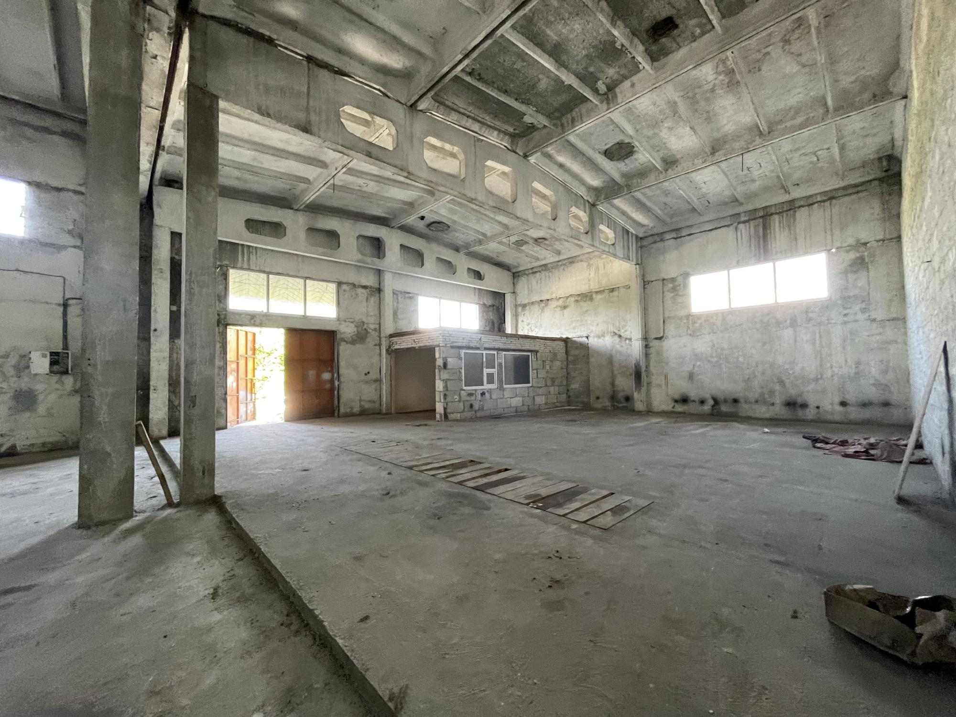
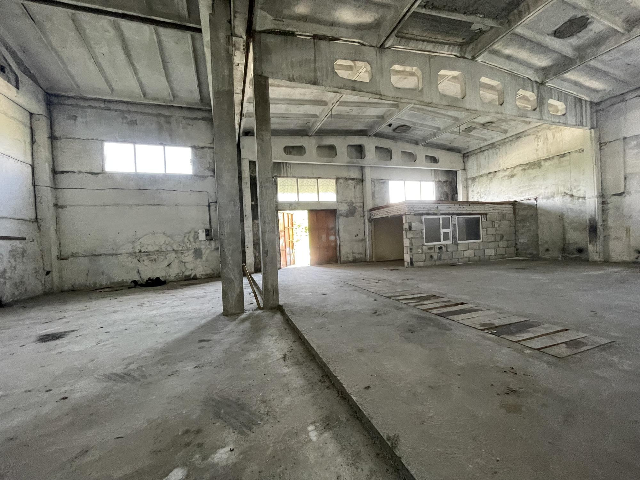
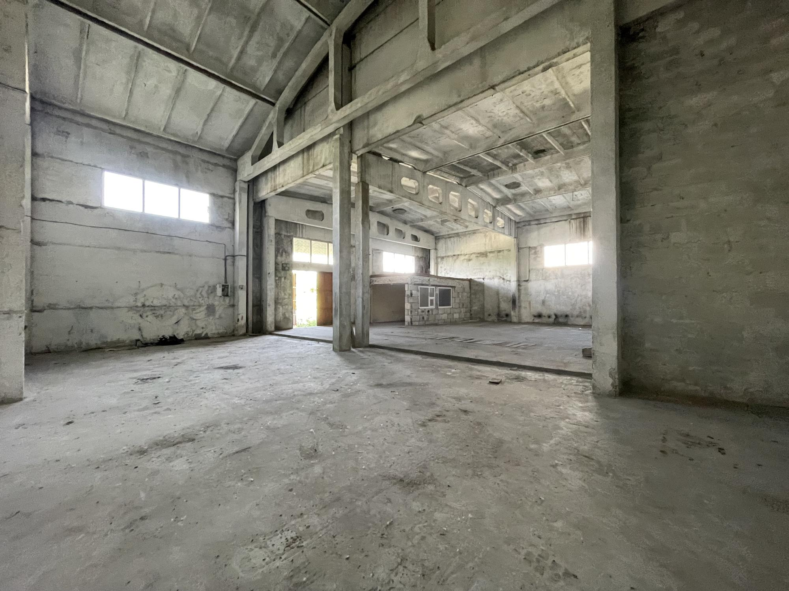
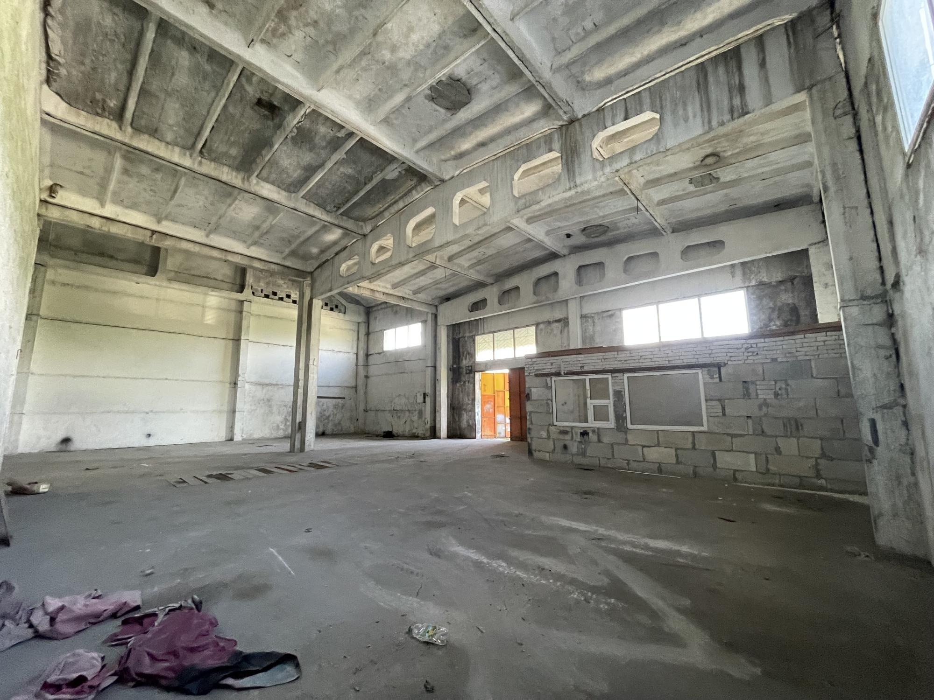
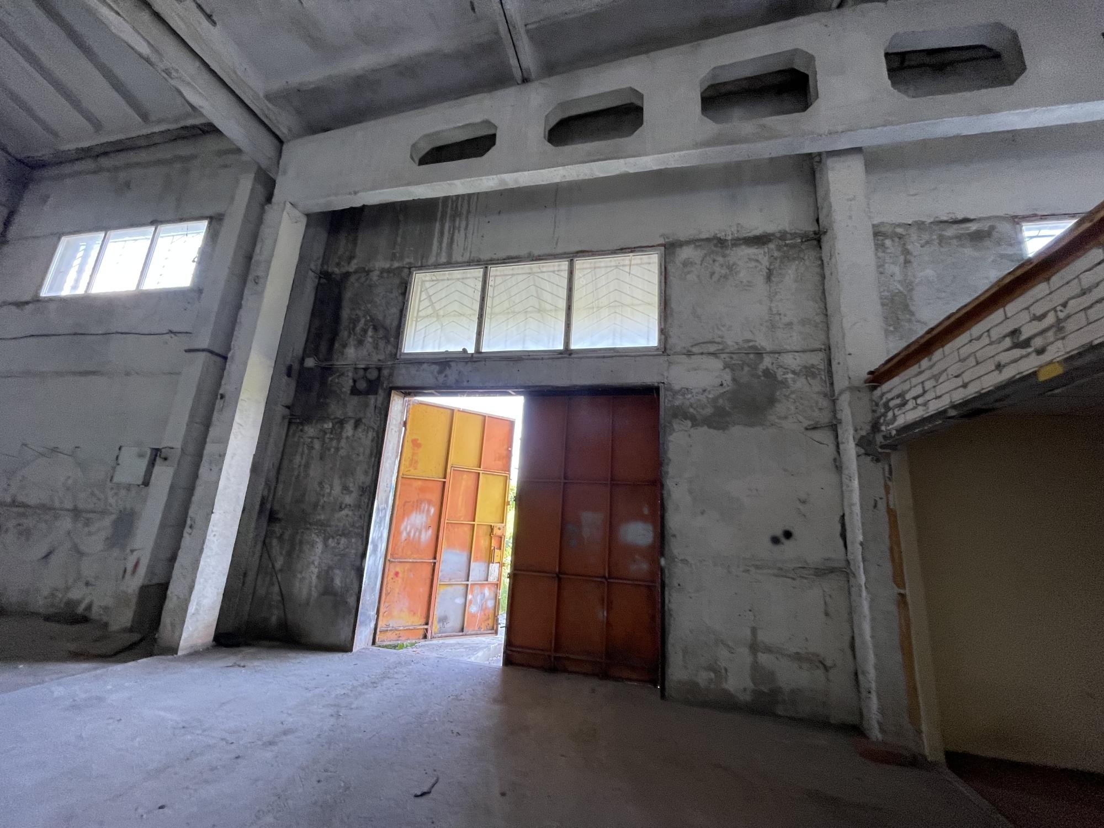
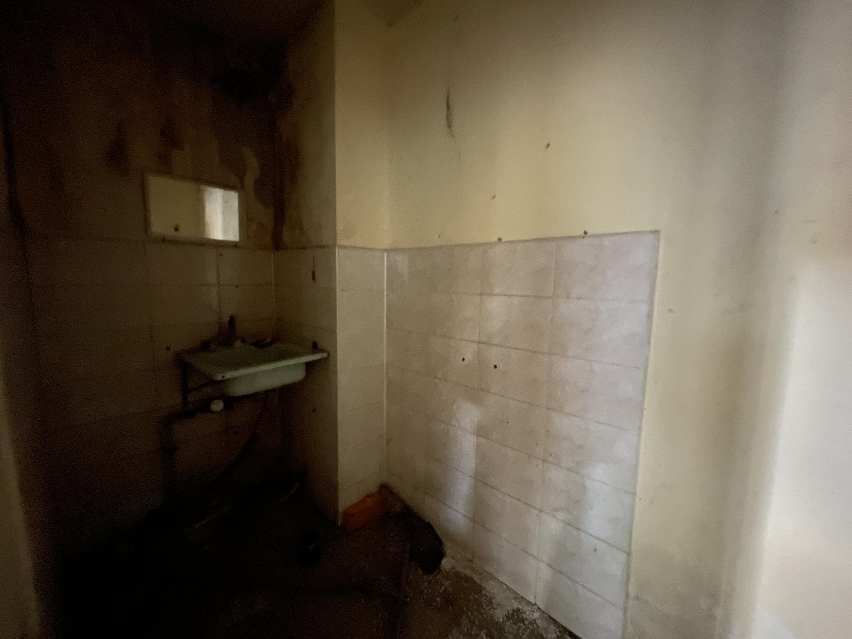
вул. Поліська, Тернопіль
RC-225-984 · Фото 1–6 з 21

Slide 6
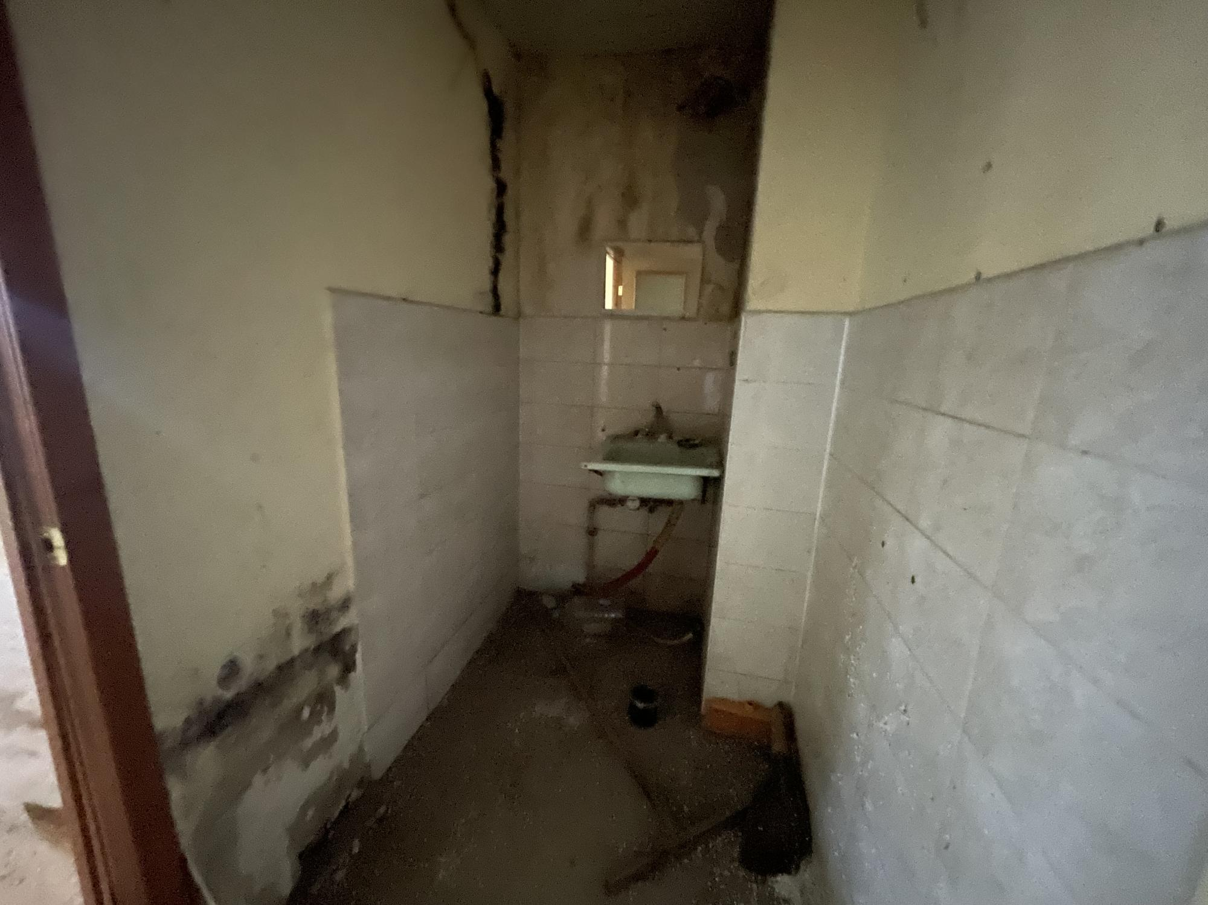
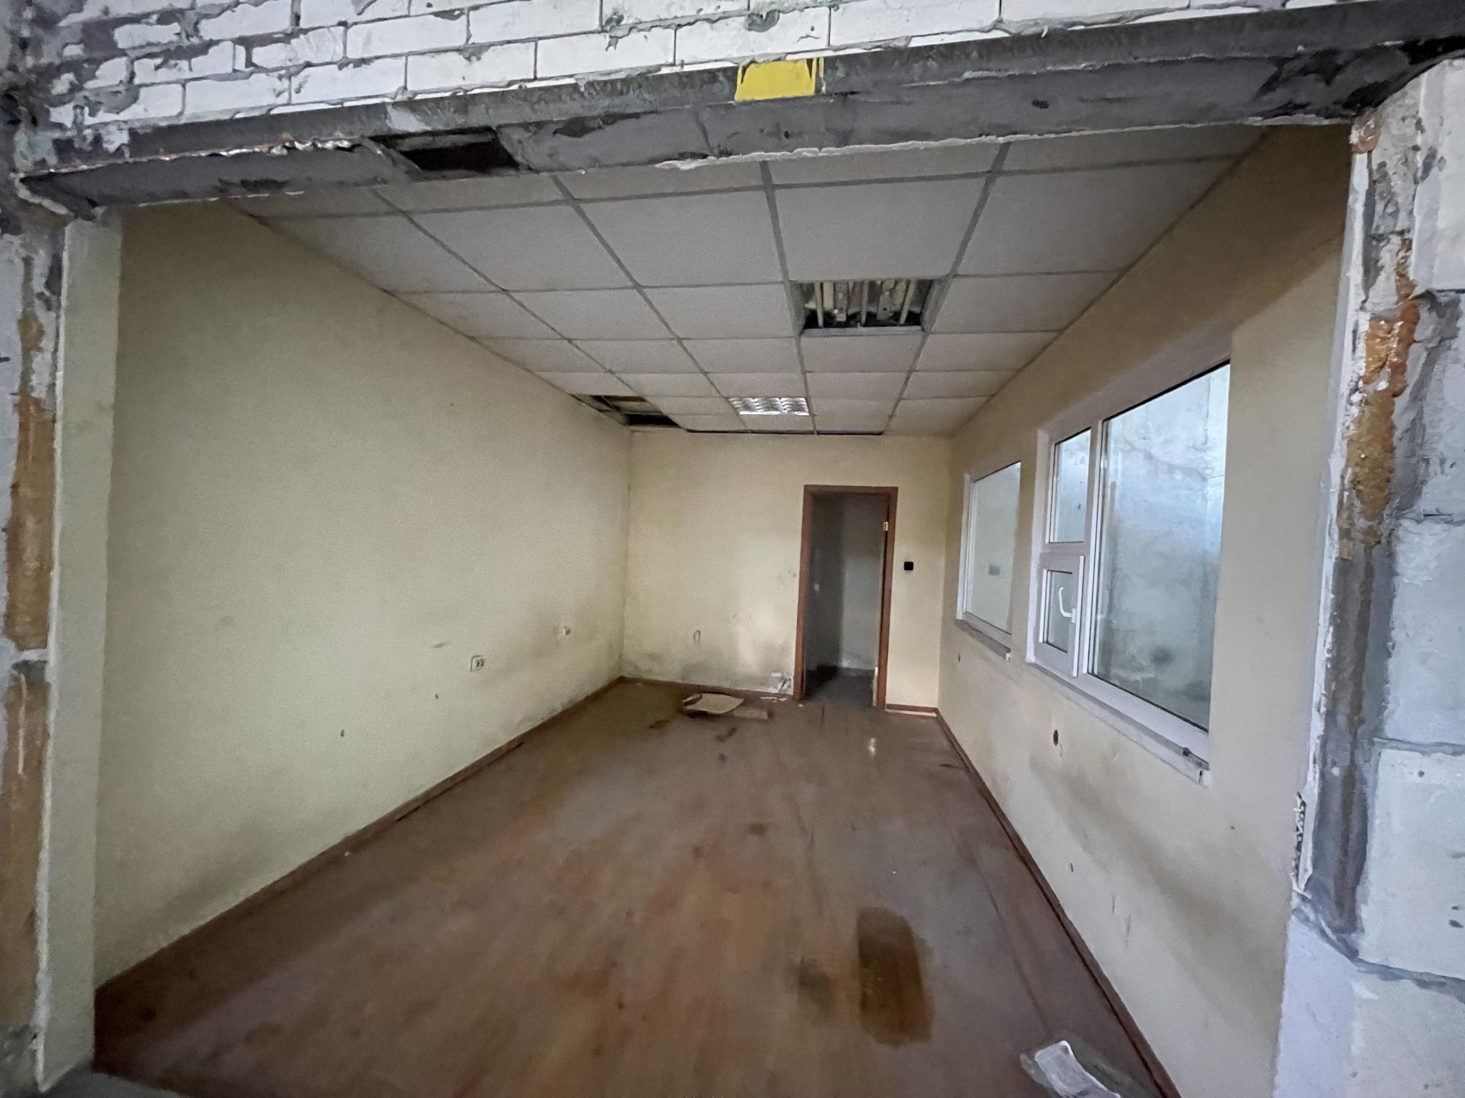
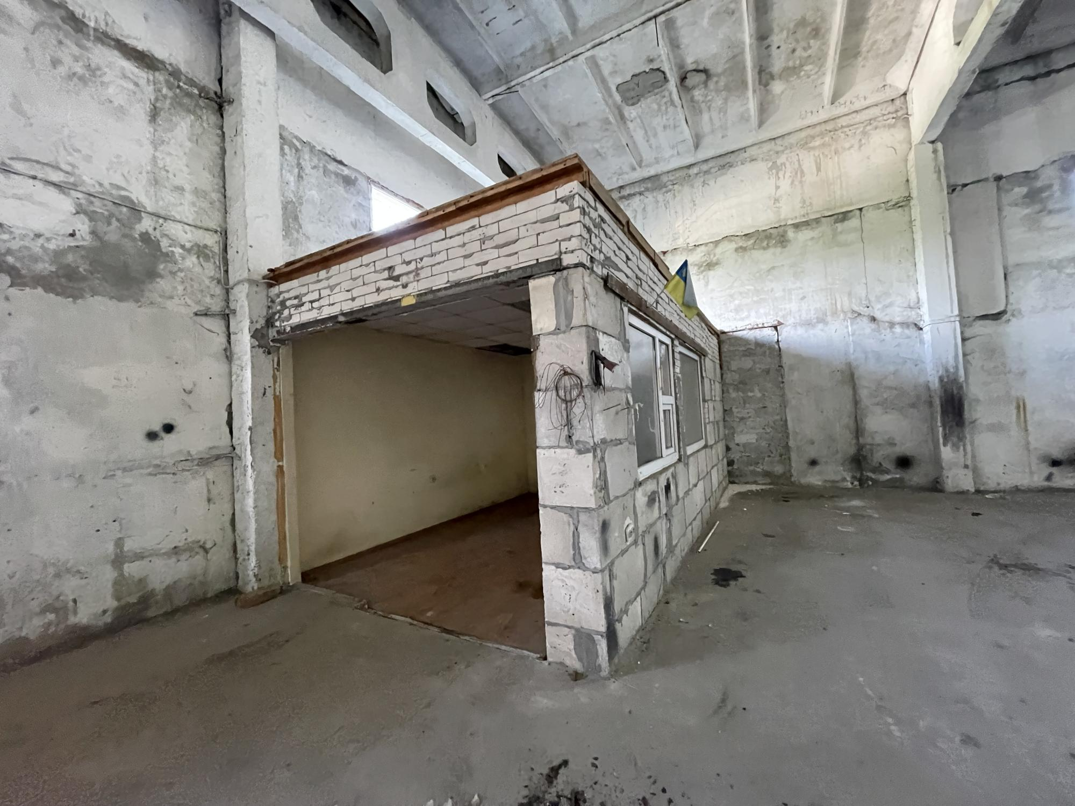
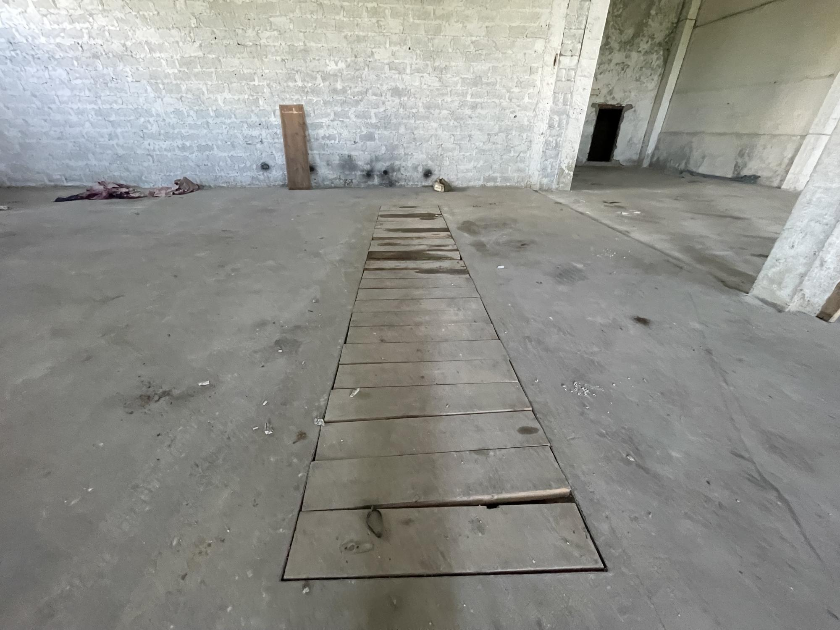
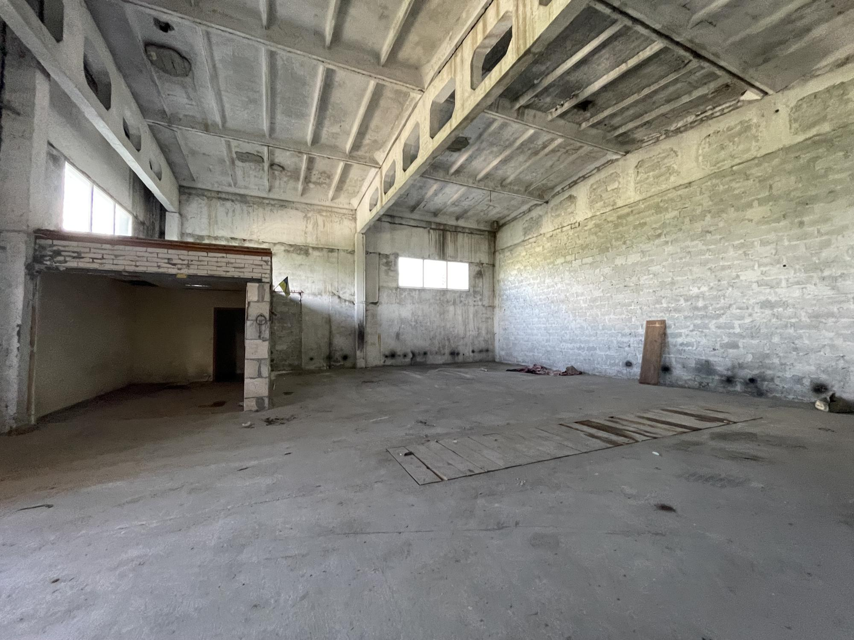
вул. Поліська, Тернопіль
RC-225-984 · Фото 7–11 з 21

Slide 7
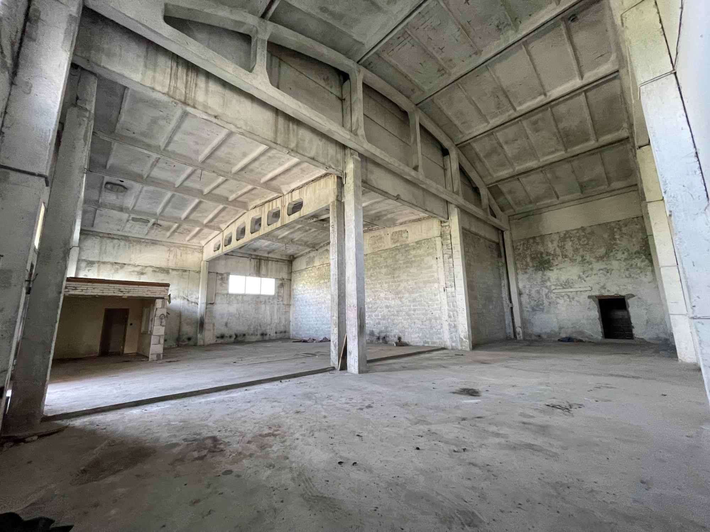
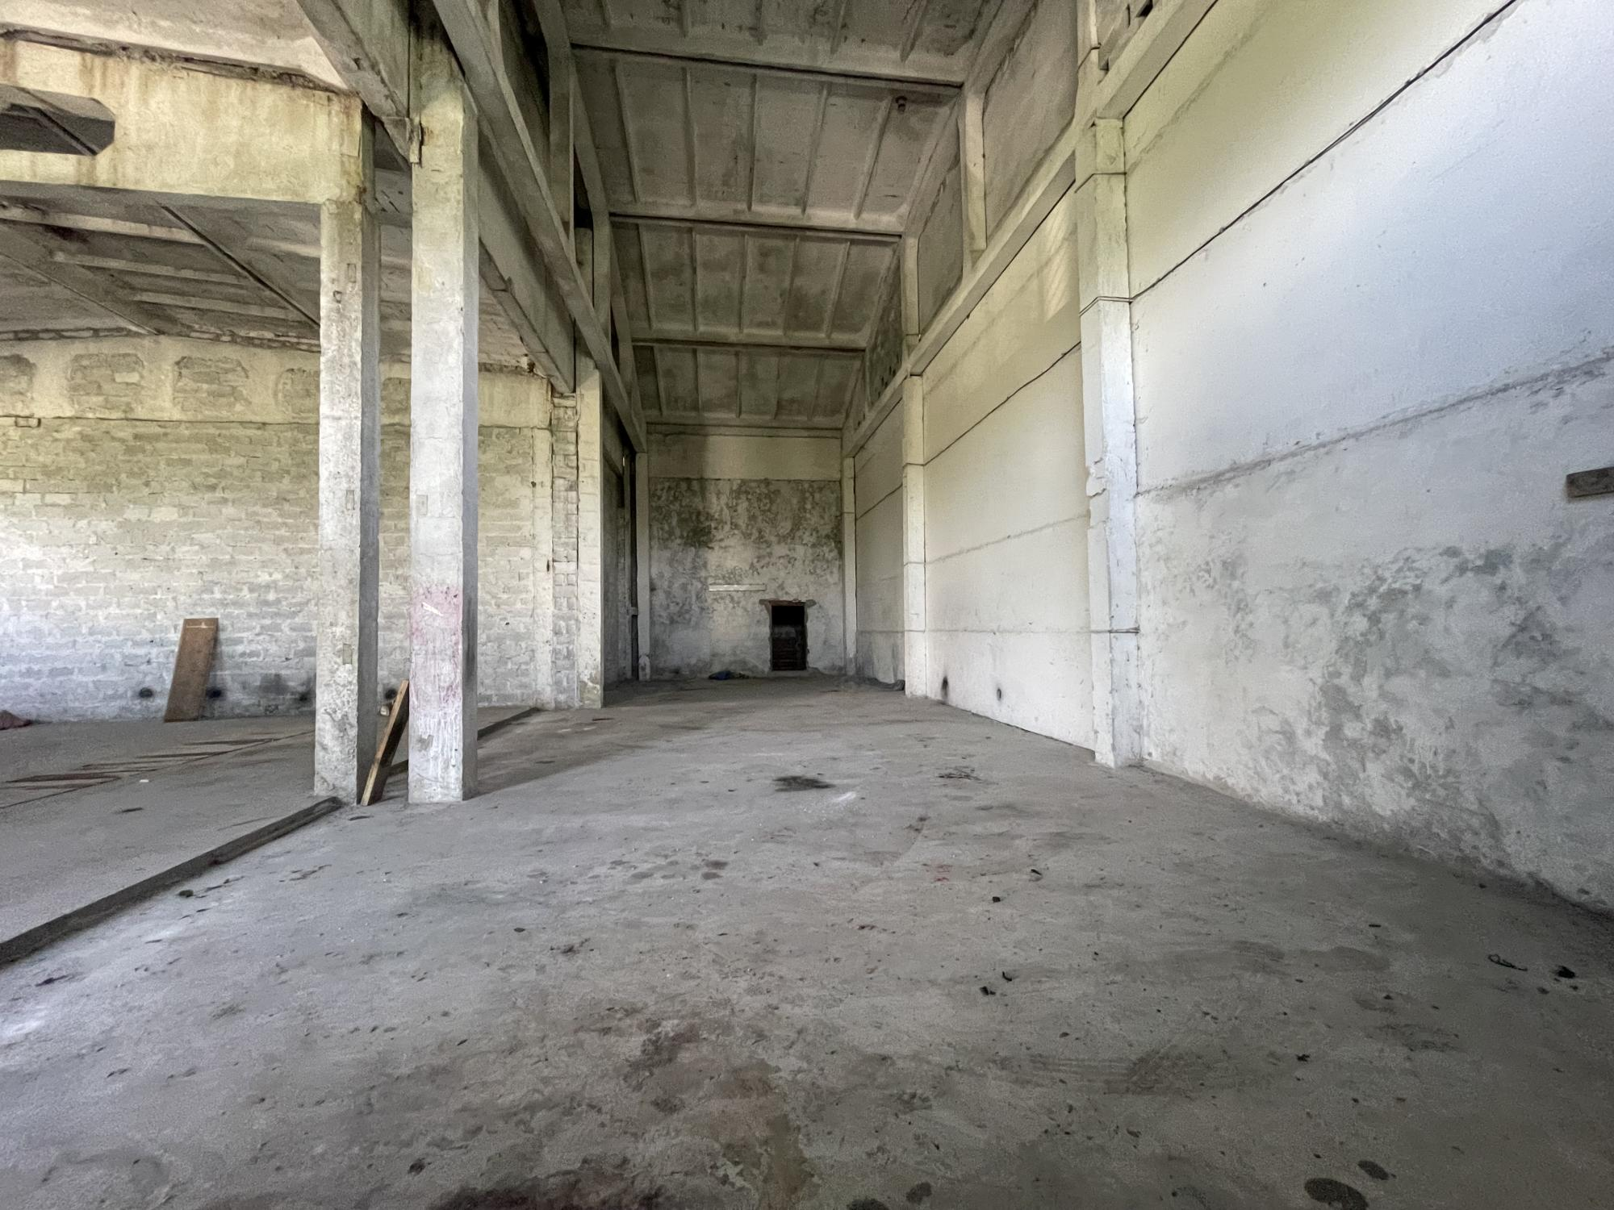
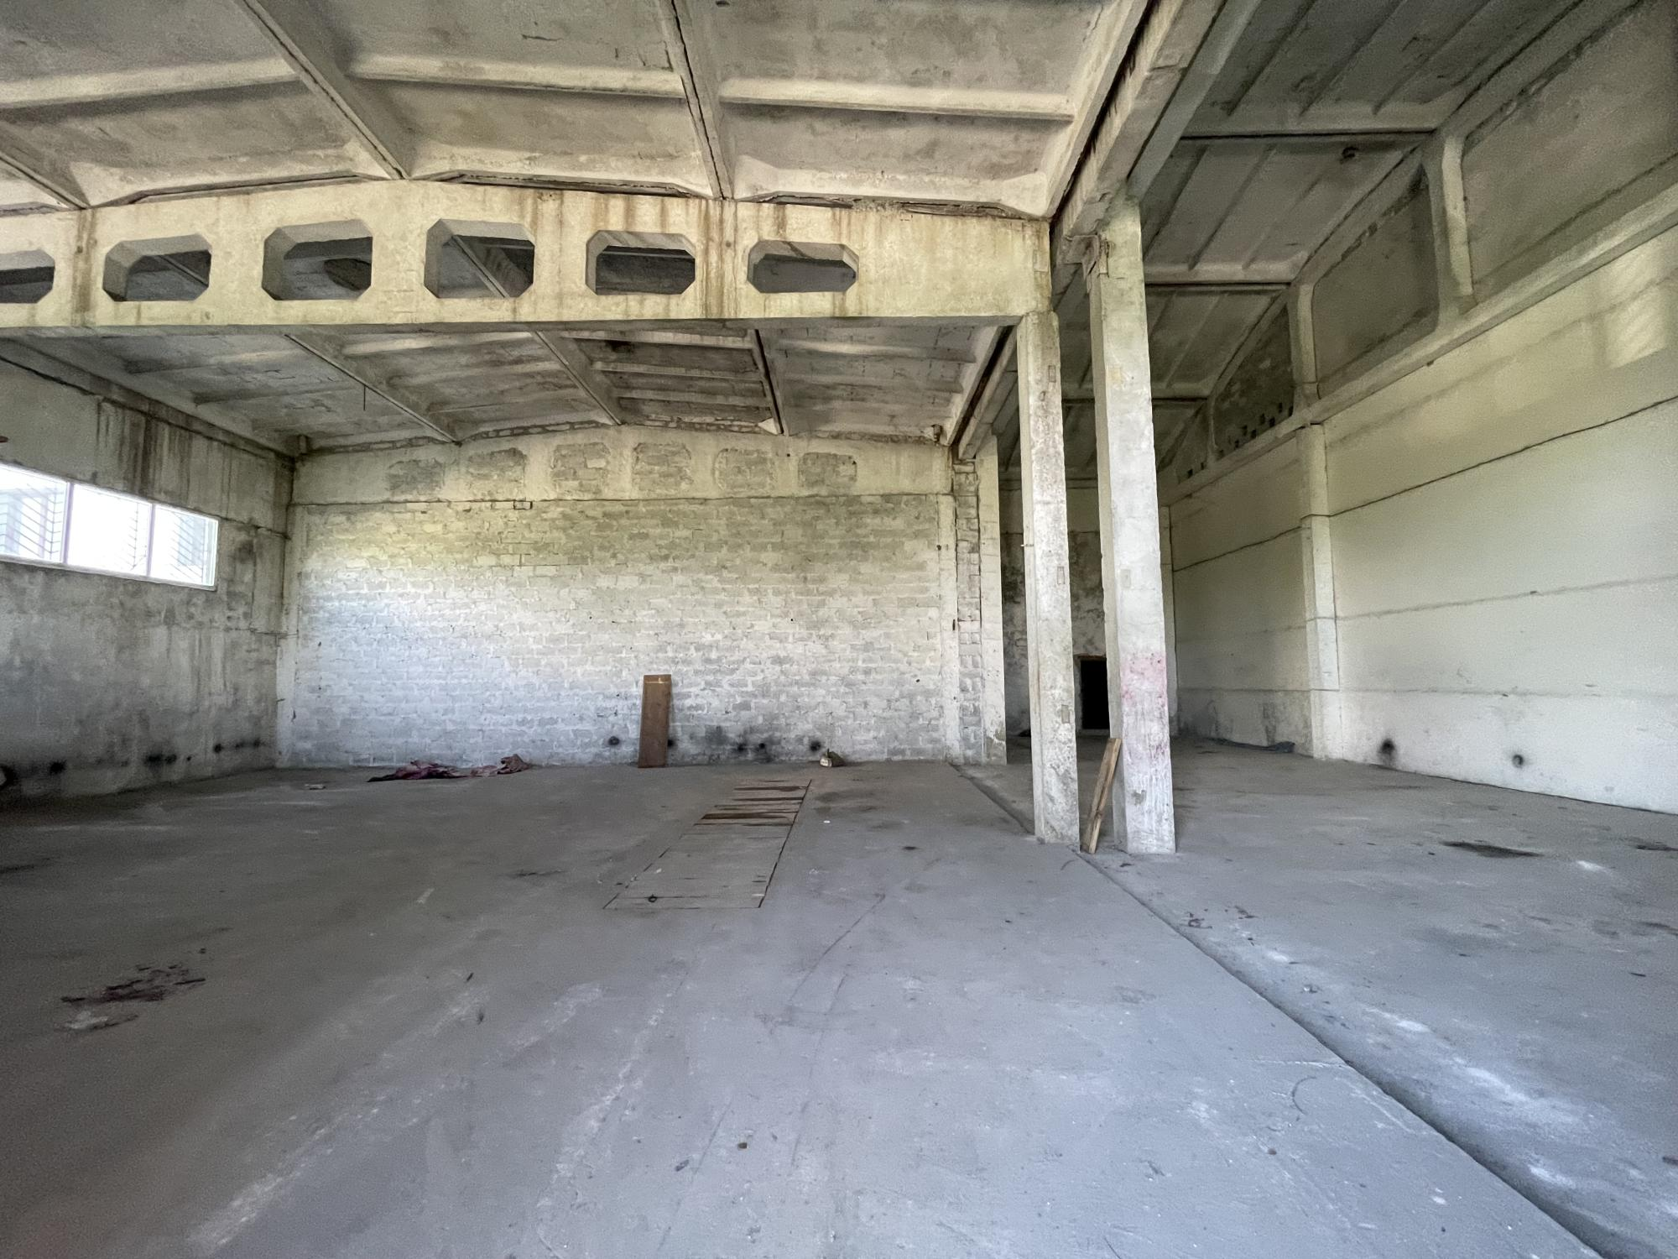
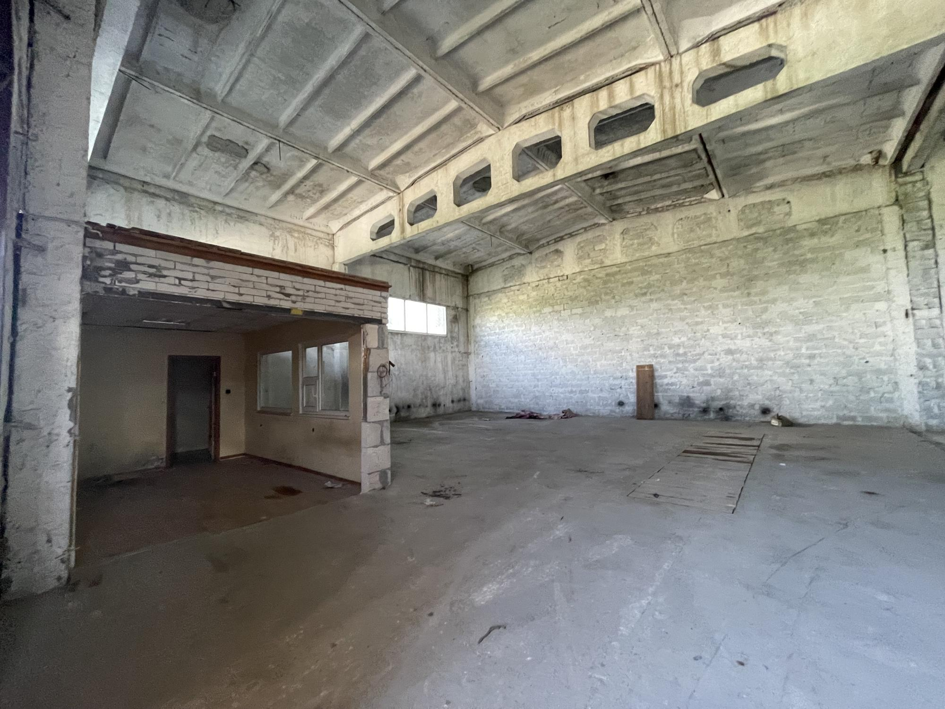
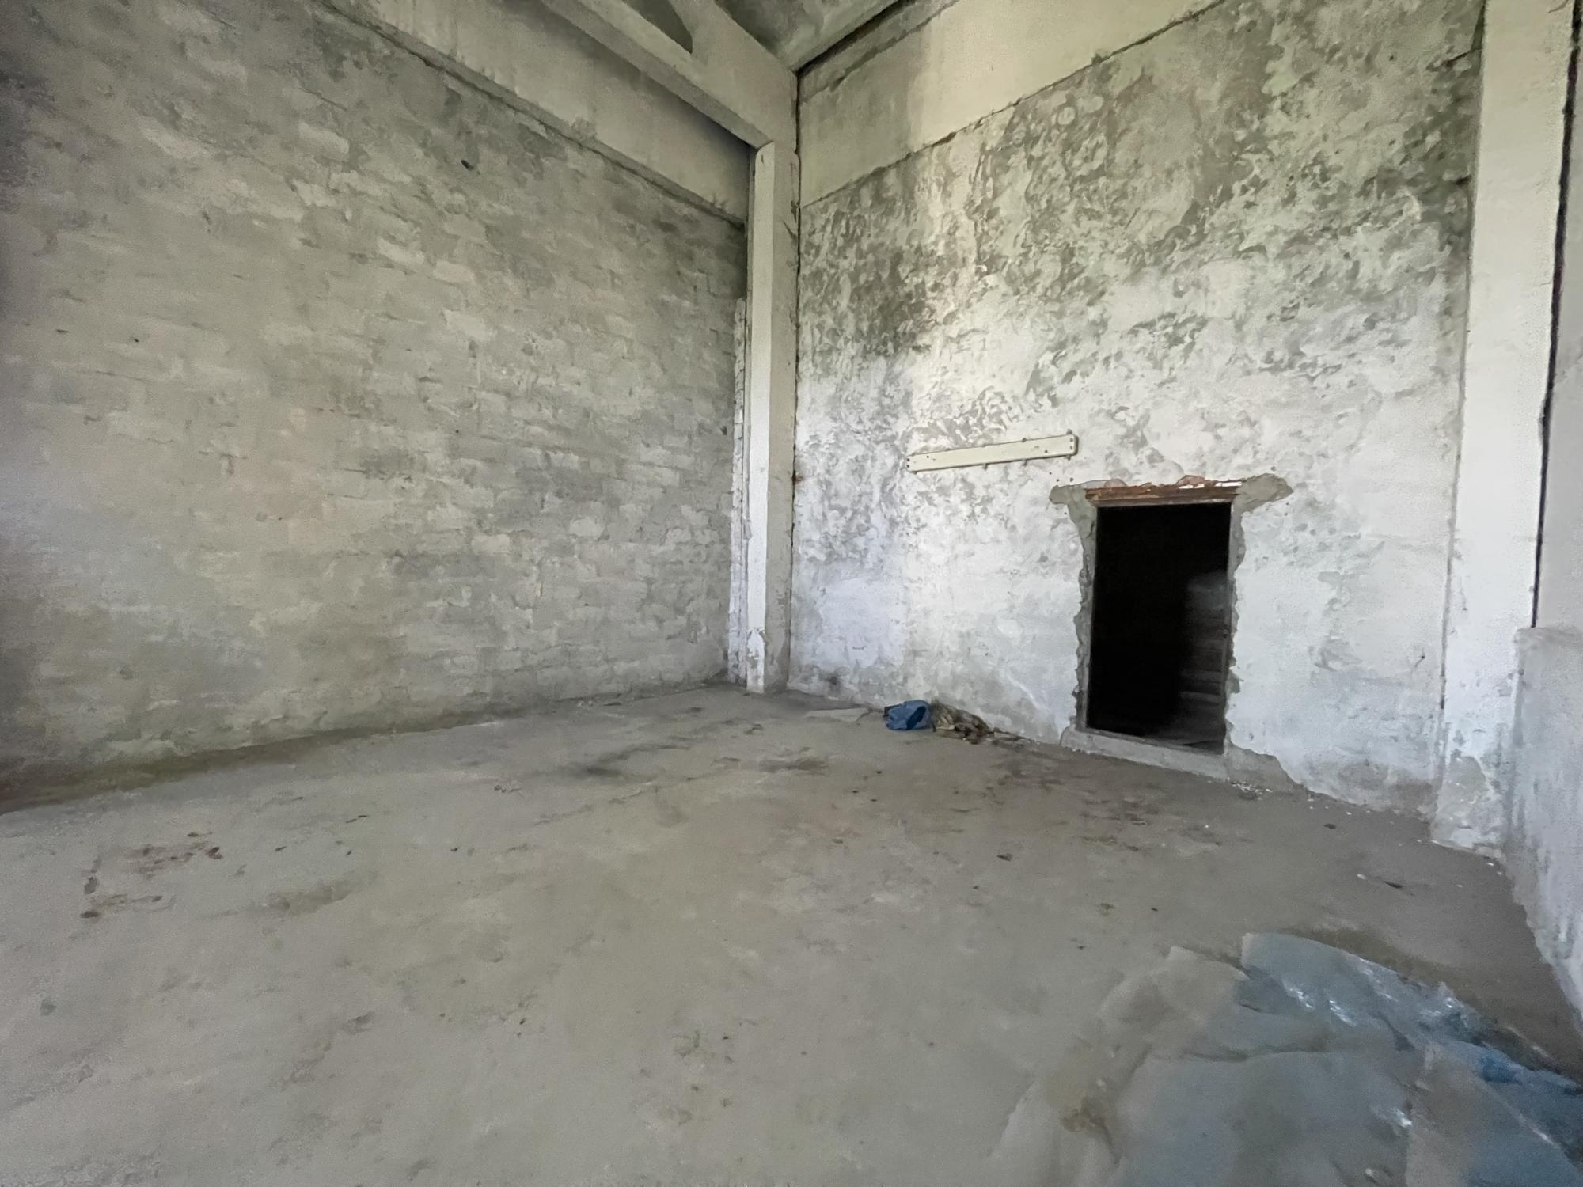
вул. Поліська, Тернопіль
RC-225-984 · Фото 12–16 з 21

Slide 8
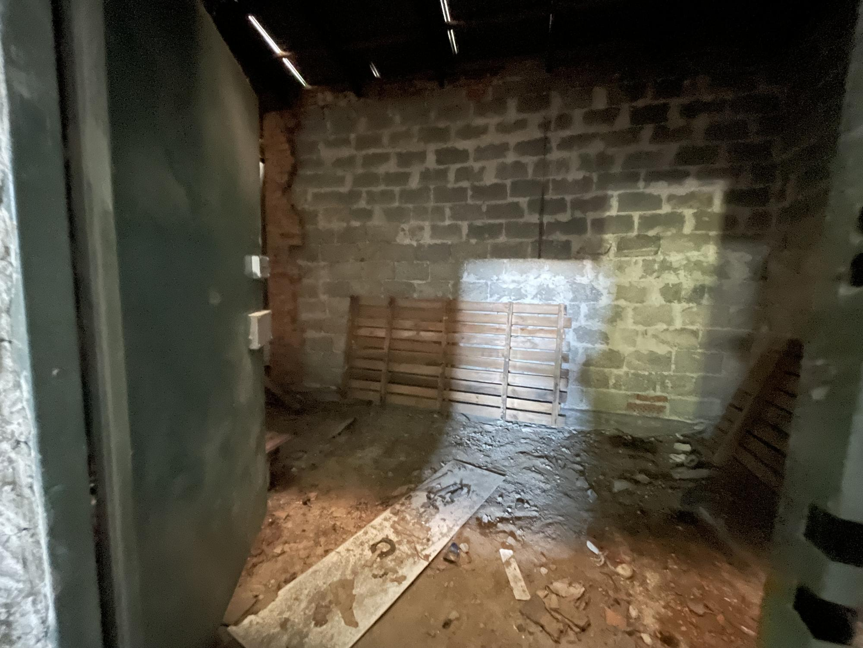
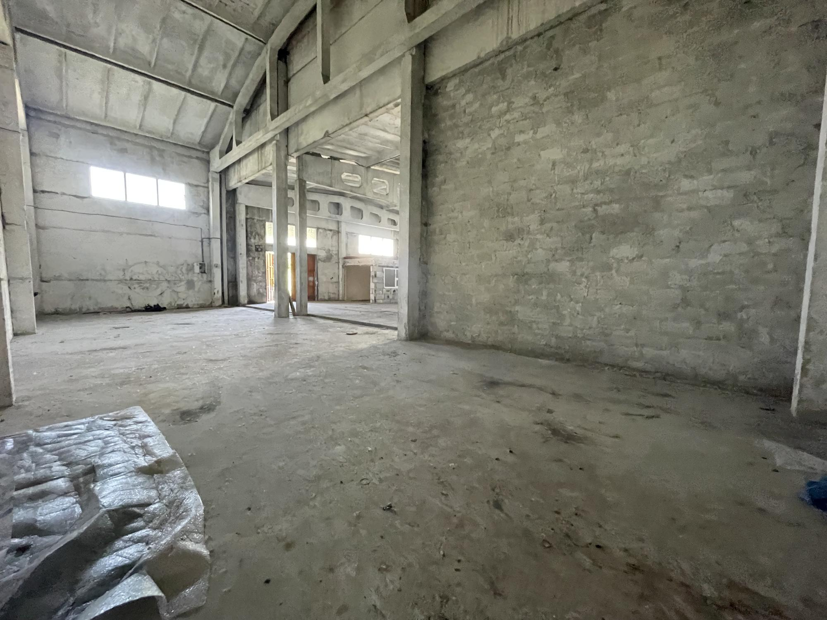
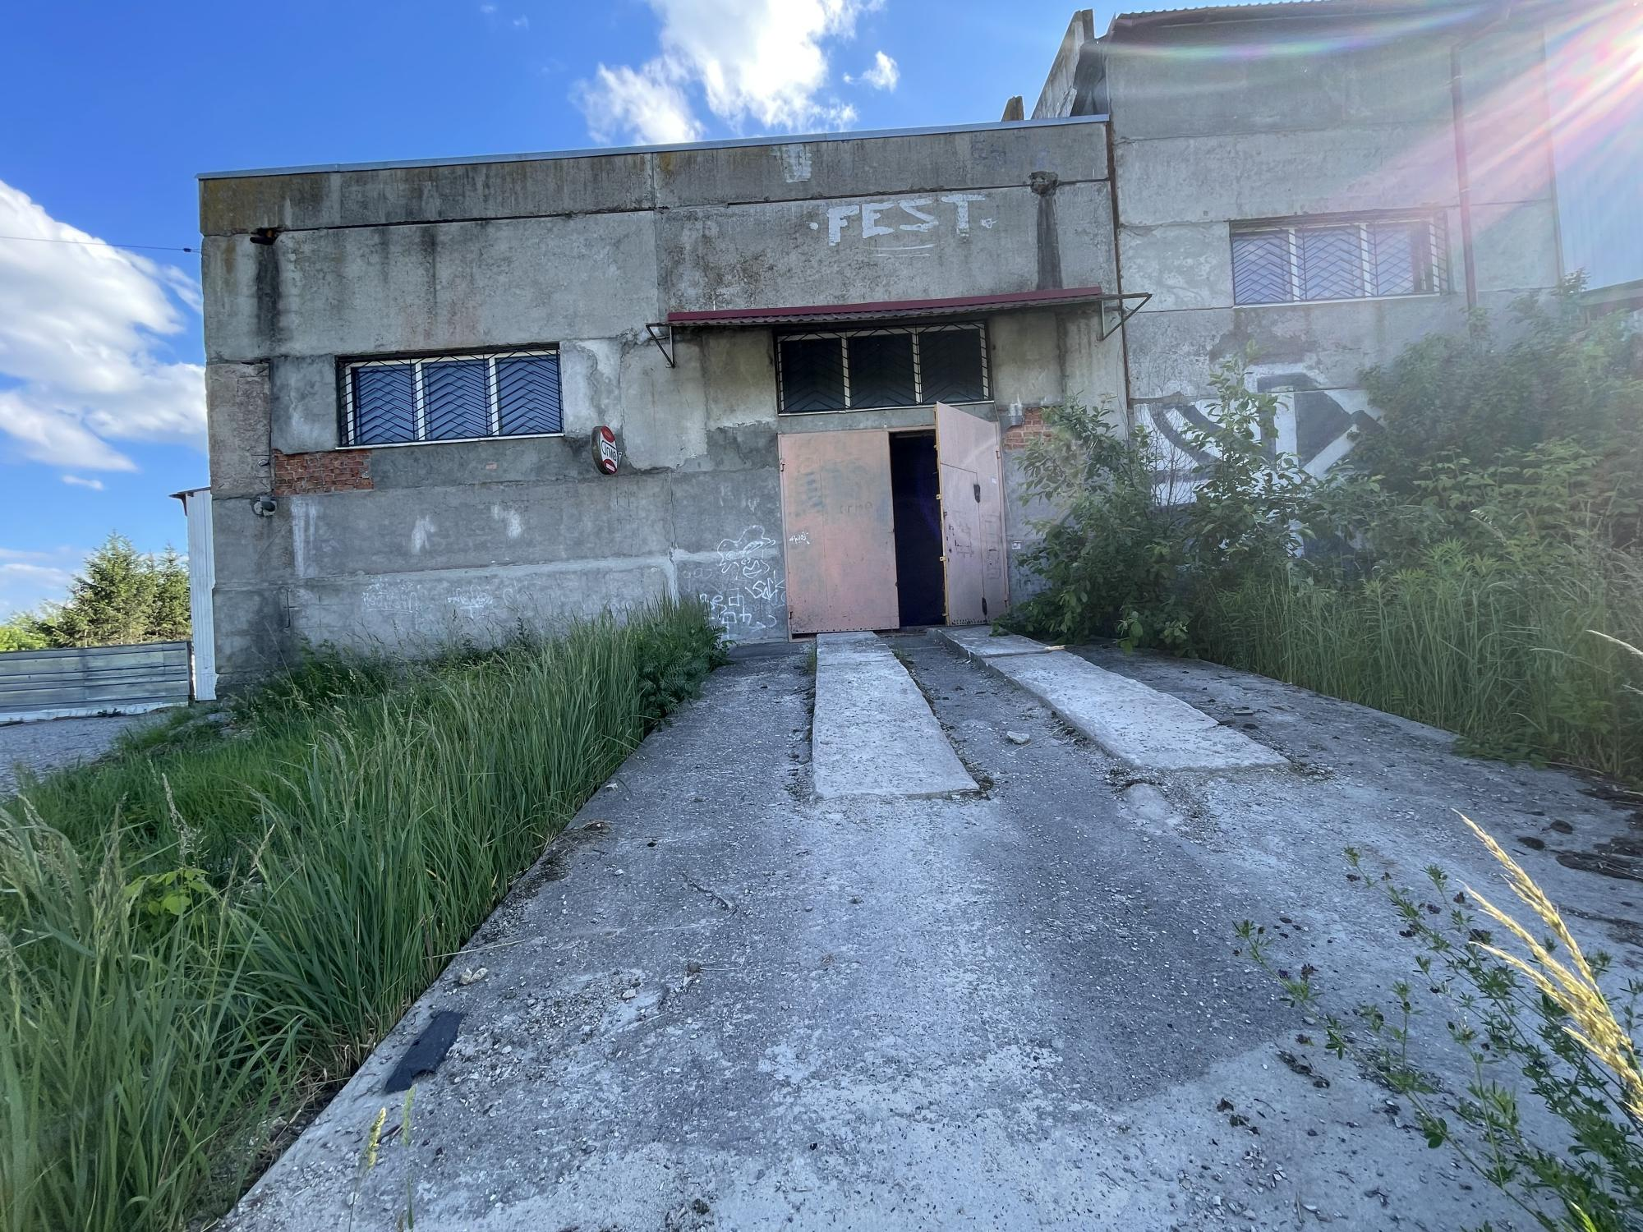
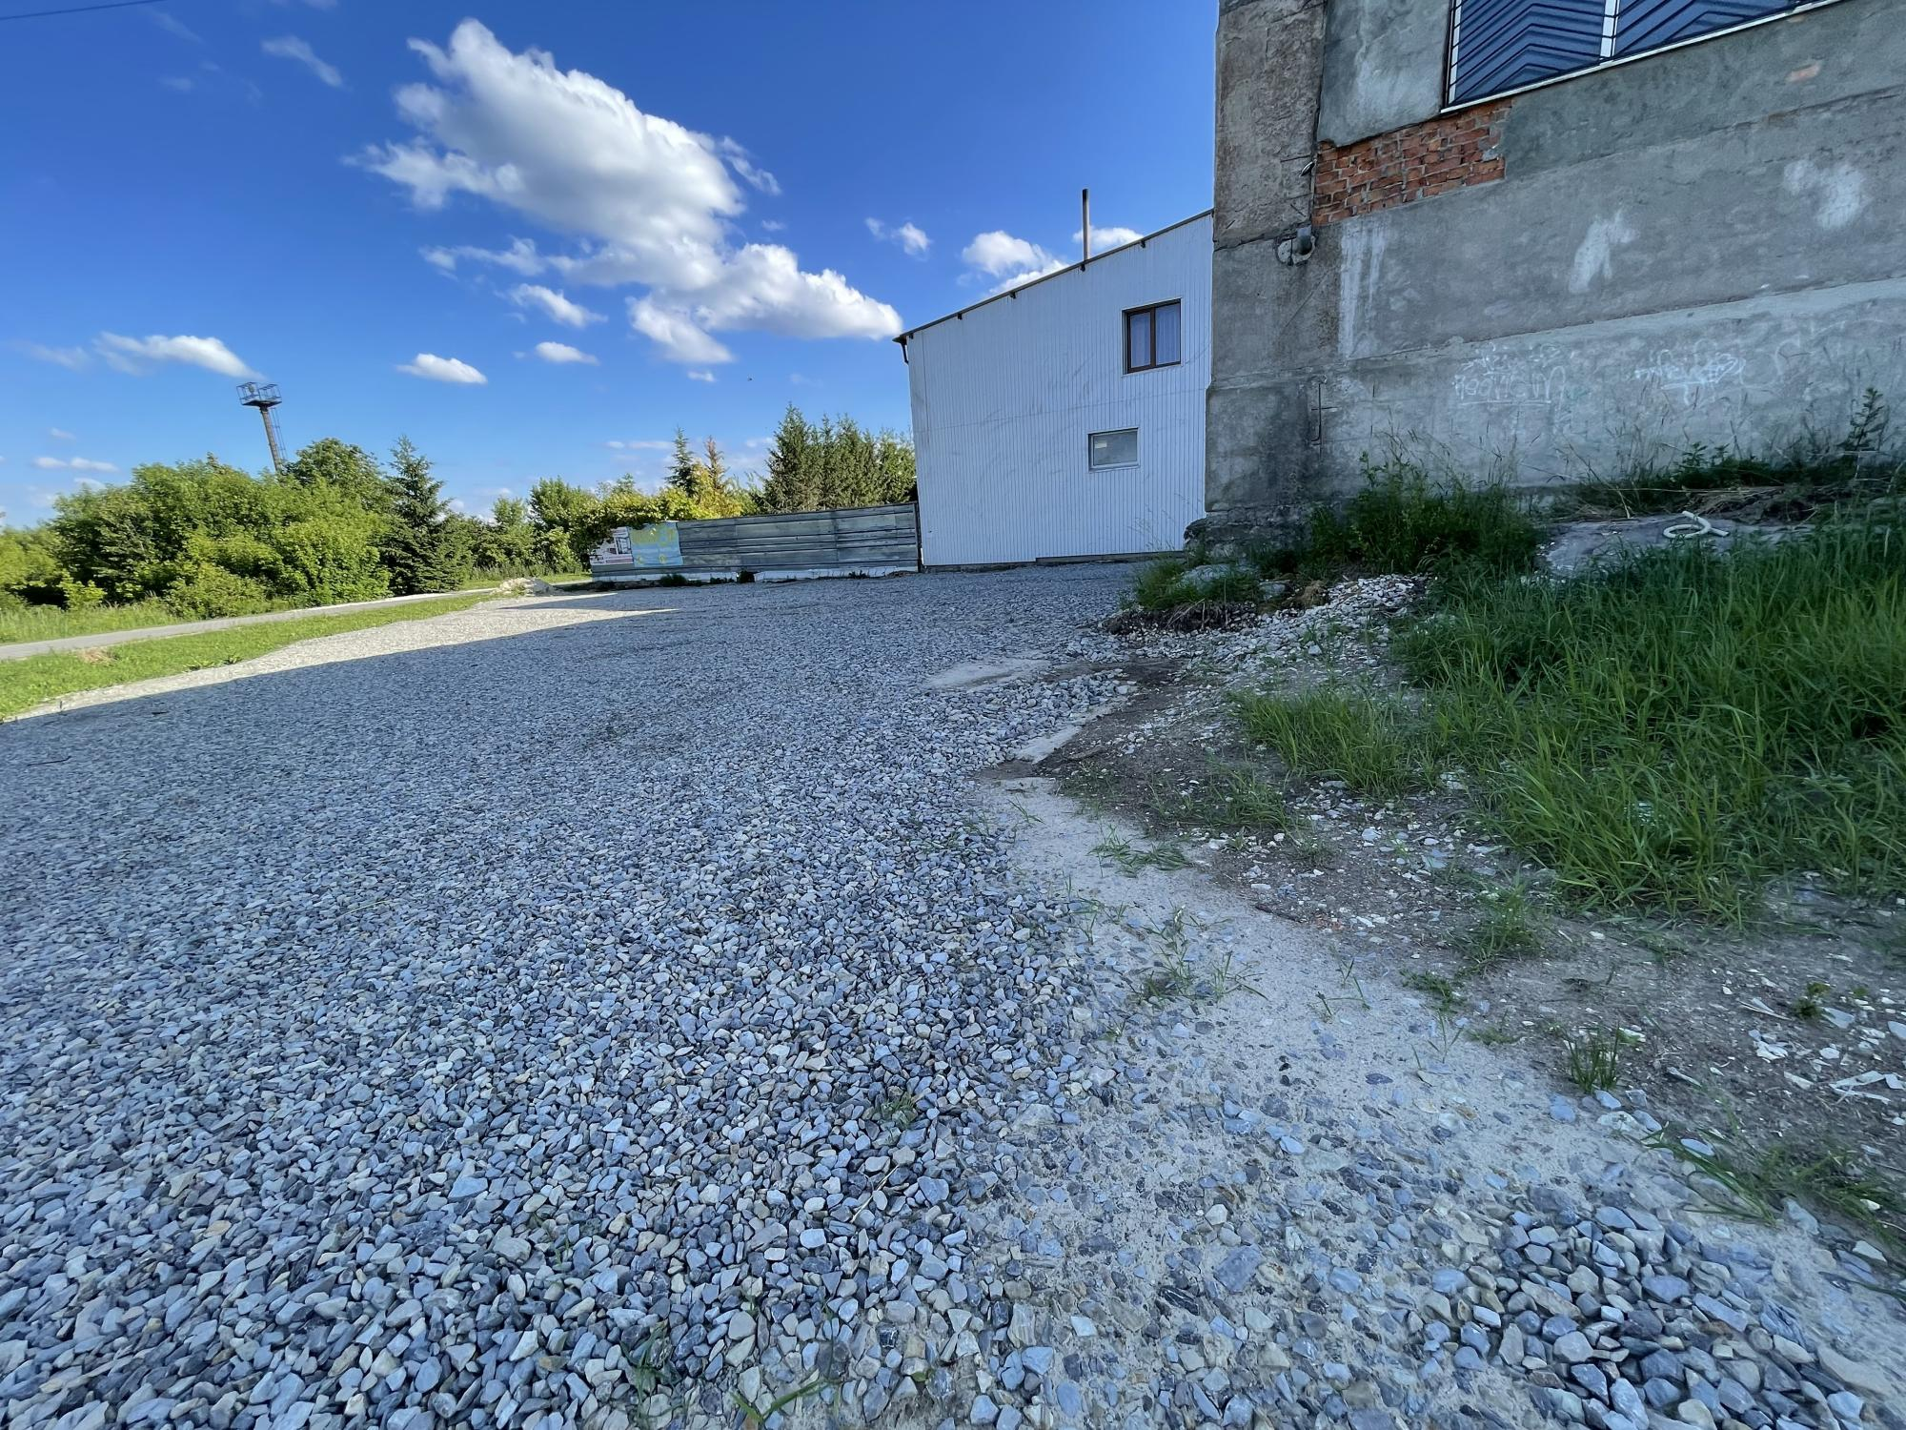
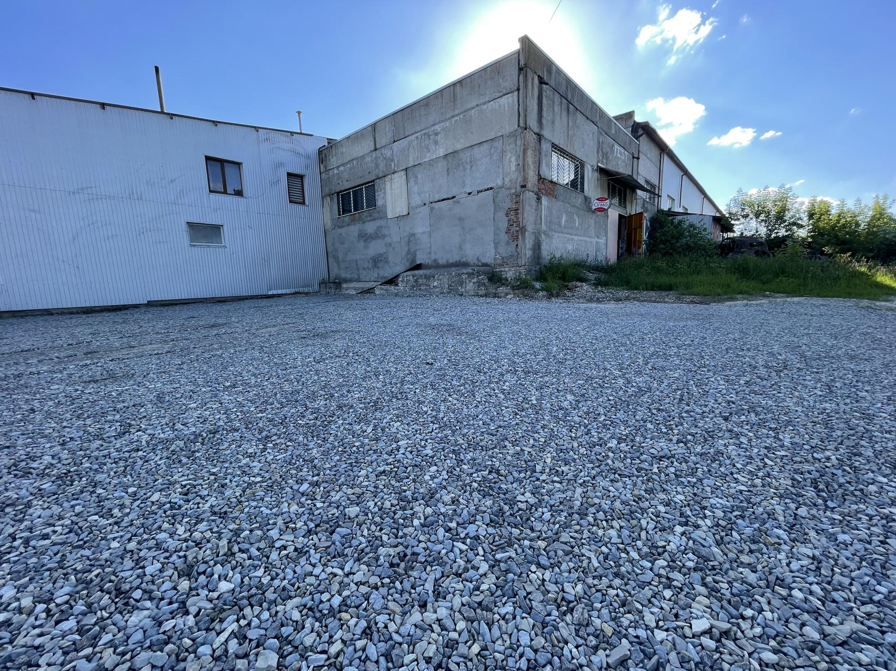
вул. Поліська, Тернопіль
RC-225-984 · Фото 17–21 з 21

Slide 9
вул. Текстильна
1 200 $ / міс.
Оренда складу · Тернопіль · RC-224-578
Адреса | вул. Текстильна, Тернопіль
Ціна | 1 200 $ / міс.
Ціна за м² (за сайтом) | ≈5 $
Площа загальна | 220 м²
Кількість приміщень | 1
Габарити боксу | довжина 18 м × ширина 12 м
Висота стелі | 5 м
Ворота | висота 4,20 м і 3,50 м
Стан | сухий бокс
Район | Промисловий
Територія | є стоянка для авто
Додаткові платежі | плата по лічильниках
Комісія | 100 %
Дата оновлення | 15.06.2026
Фото в оголошенні | 8
ОПИС В ОГОЛОШЕННІ
ID: 224 578. Пропонується в оренду складське приміщення, загальною площею 220 кв.м. Розташоване на вулиці Текстильна, район Промисловий. Сухий бокс, довжина 18 м, ширина 12 м. Ворота висота: 4,20 м і 3,50 м. Висота стелі: 5 м. На території є стоянка для авто. Агентська комісія 100 %.
https://myrealtor.com.ua/uk/objects/details/RC-224-578

Slide 10
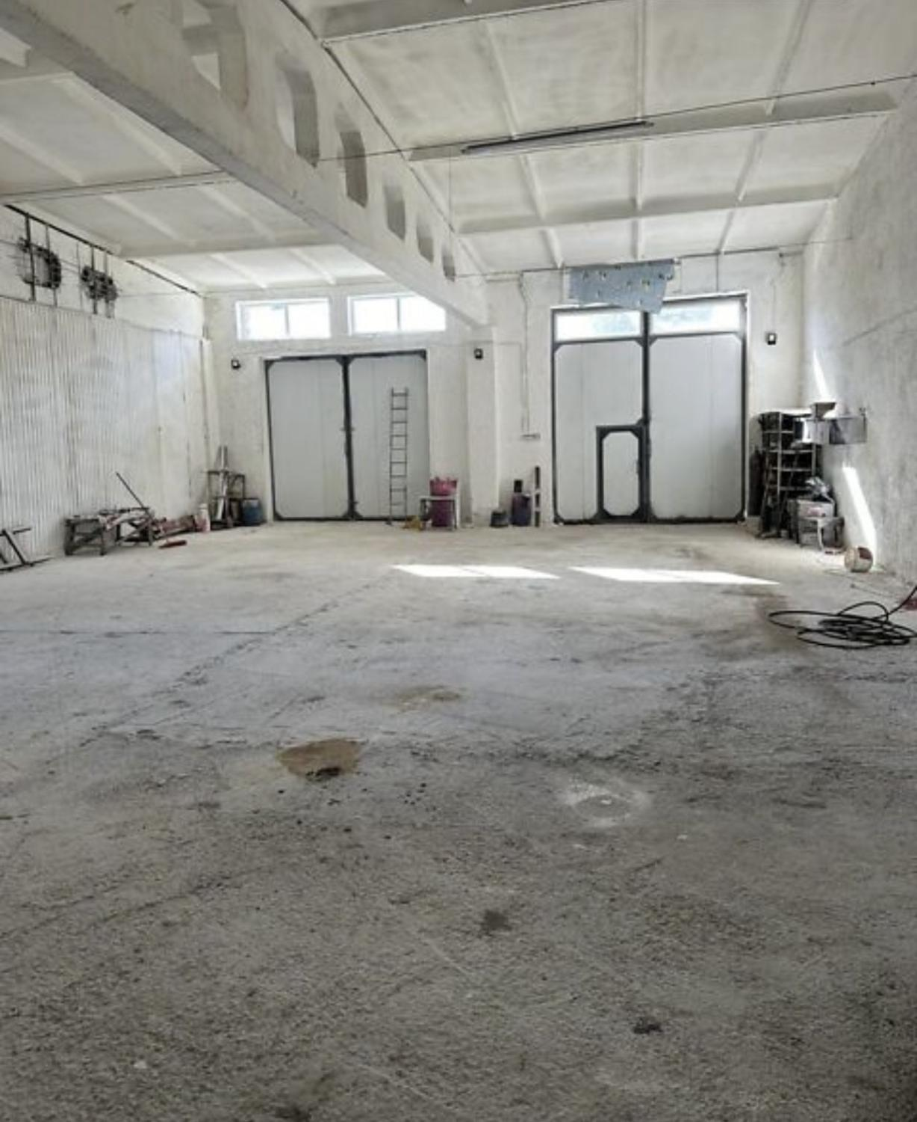
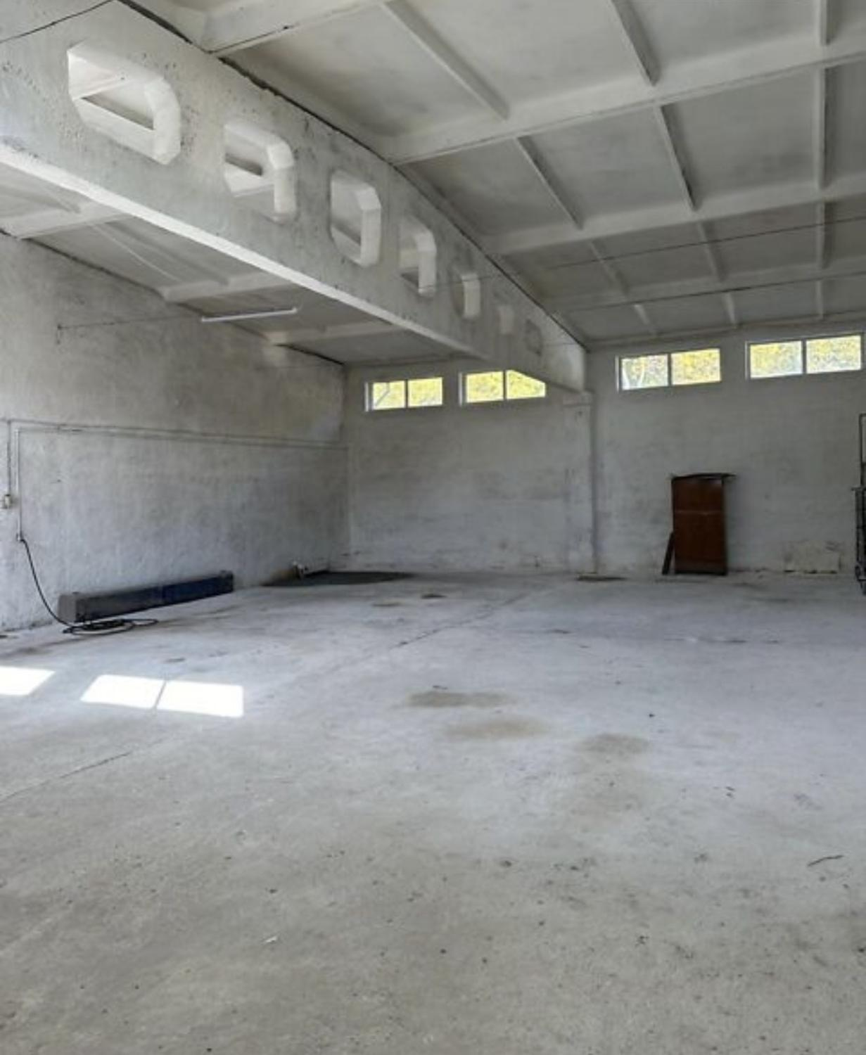
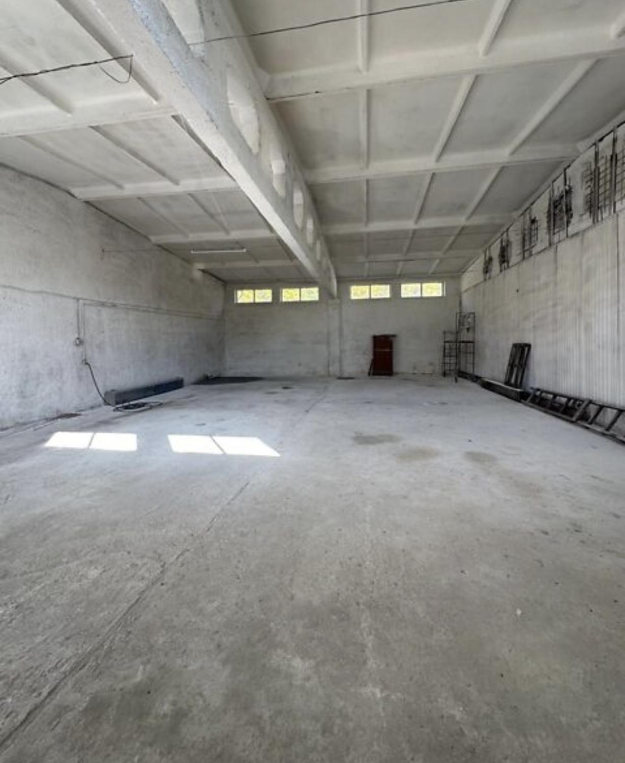
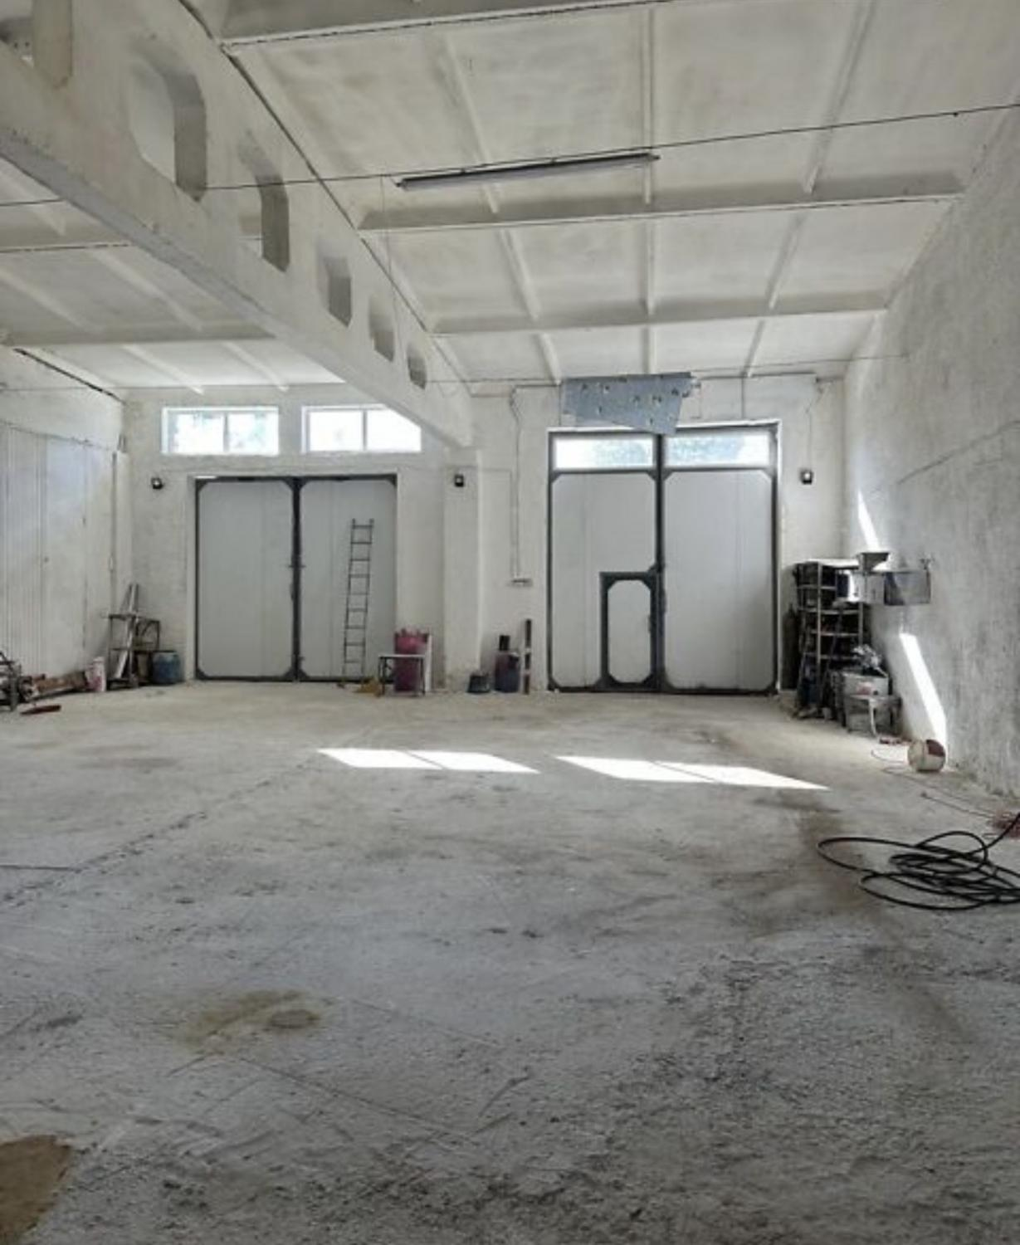
вул. Текстильна, Тернопіль
RC-224-578 · Фото 1–4 з 8

Slide 11
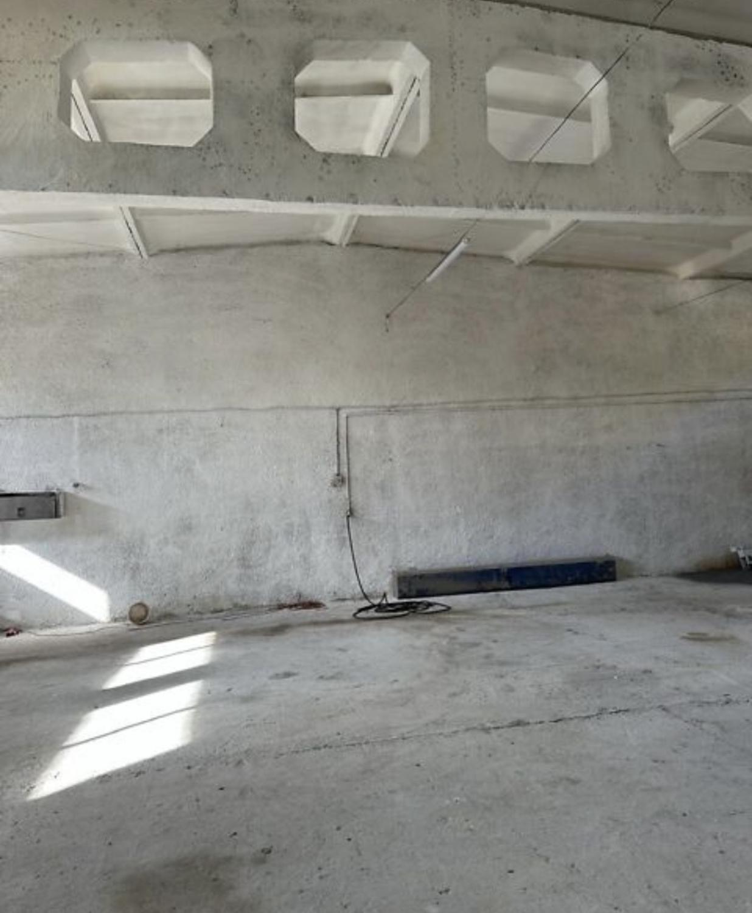
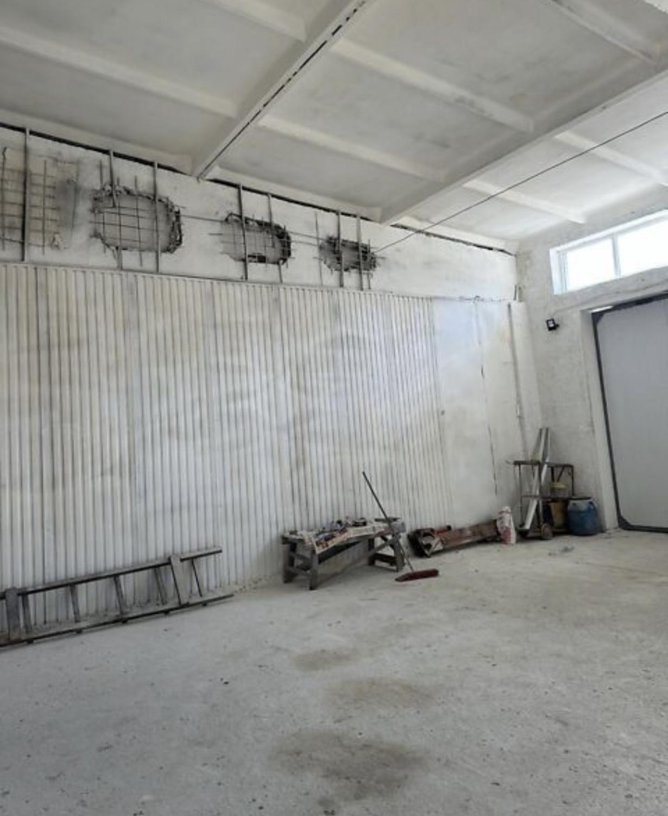
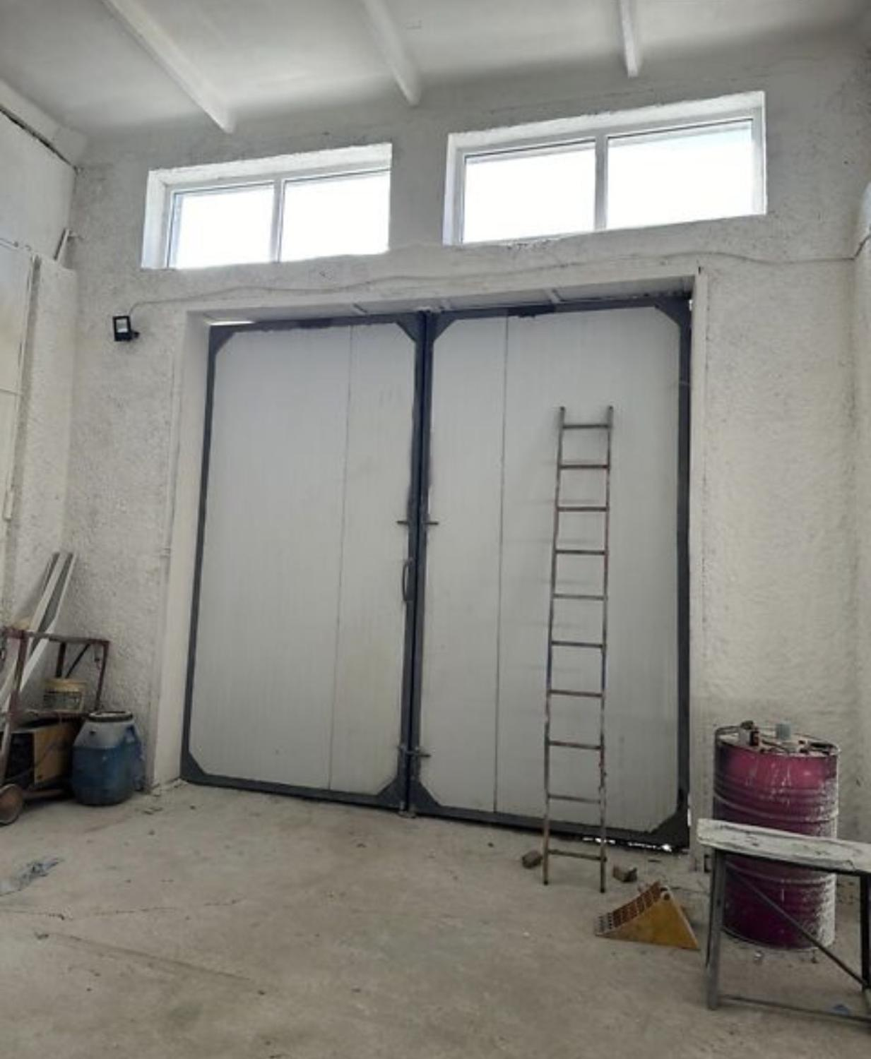
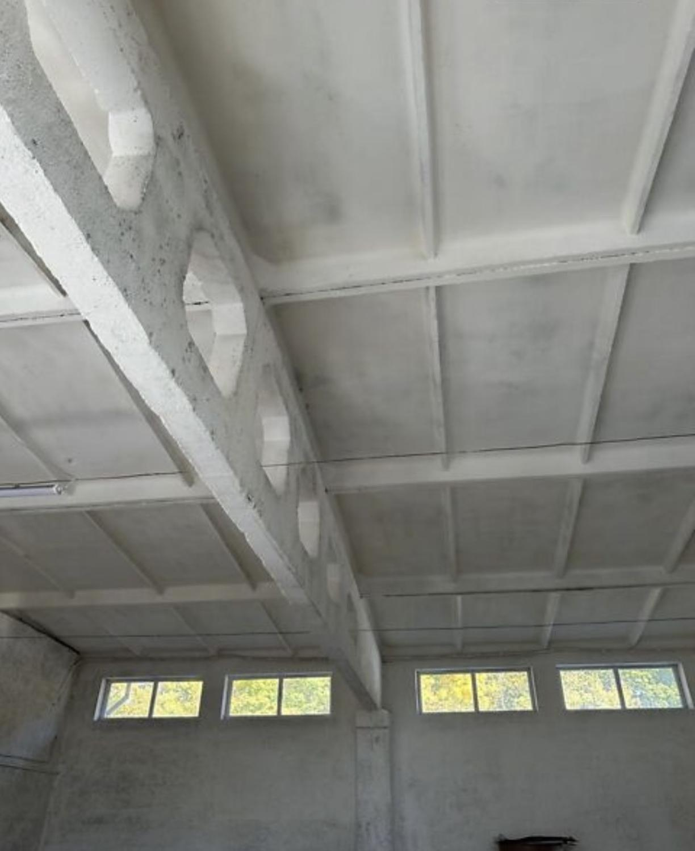
вул. Текстильна, Тернопіль
RC-224-578 · Фото 5–8 з 8

Slide 12
вул. Гайова
28 500 ₴ / міс.
Оренда складу · Тернопіль · RC-191-631
Адреса | вул. Гайова, Тернопіль
Ціна | 28 500 ₴ / міс.
Ціна за м² (за сайтом) | ≈150 ₴
Площа загальна | 190 м²
Кількість приміщень | 1
Рампа | є, під бус
Підлога | рівна бетонна
Оздоблення | поштукатурене
Додаткові платежі | ні
Комісія | в описі — 100 % (поле в картці не заповнене)
Дата оновлення | 28.05.2026
Фото в оголошенні | 11
ОПИС В ОГОЛОШЕННІ
ID: 191 631. Пропонується в оренду складське приміщення з рампою під бус, поштукатурене, загальною площею 190 кв.м. Рівна бетонна підлога. Розташоване по вул. Гайова. Агентська комісія 100 %.
https://myrealtor.com.ua/uk/objects/details/RC-191-631

Slide 13
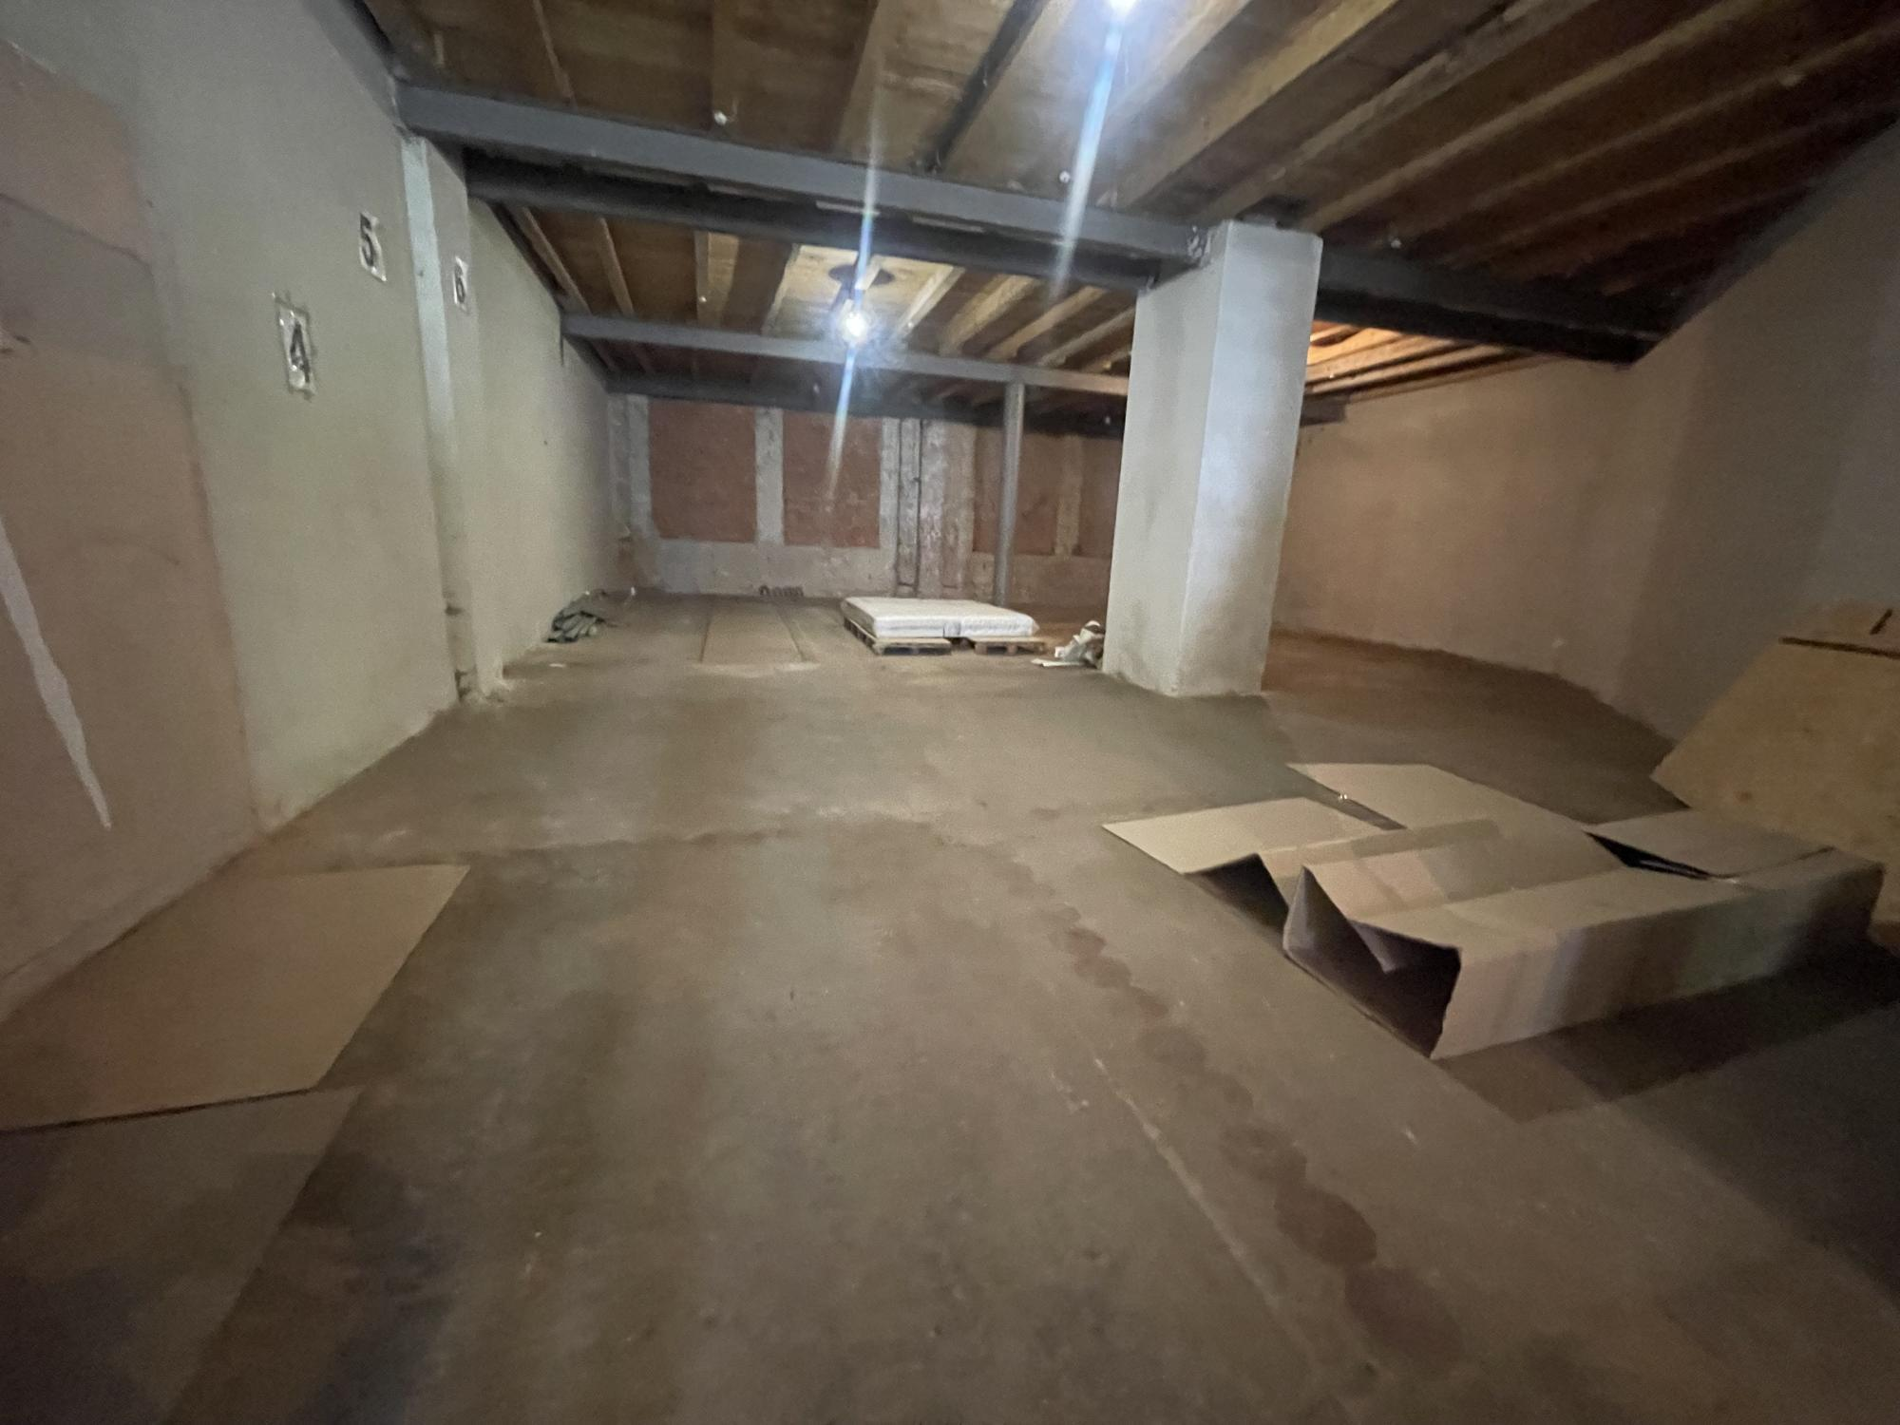
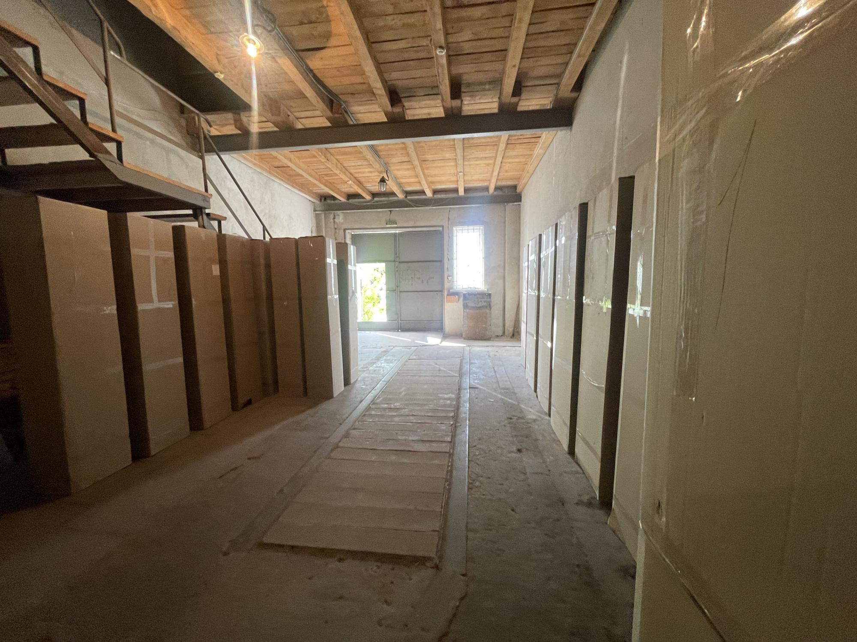
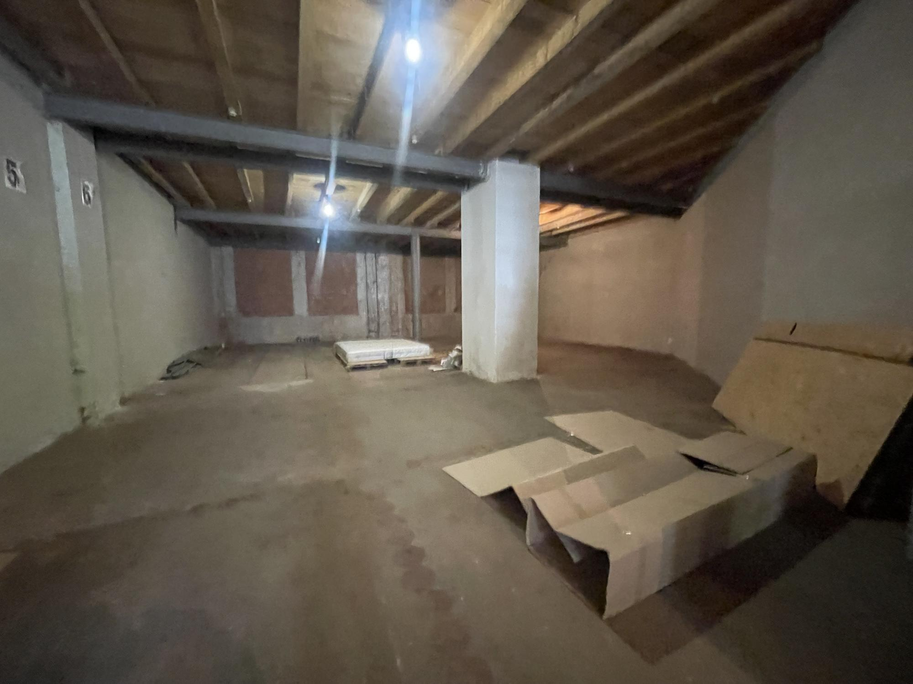
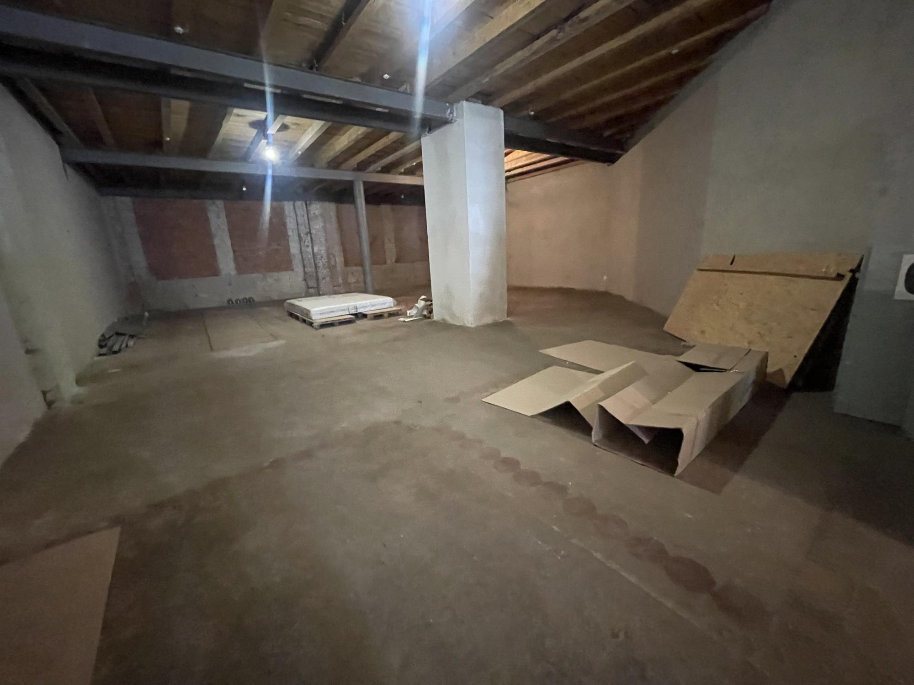
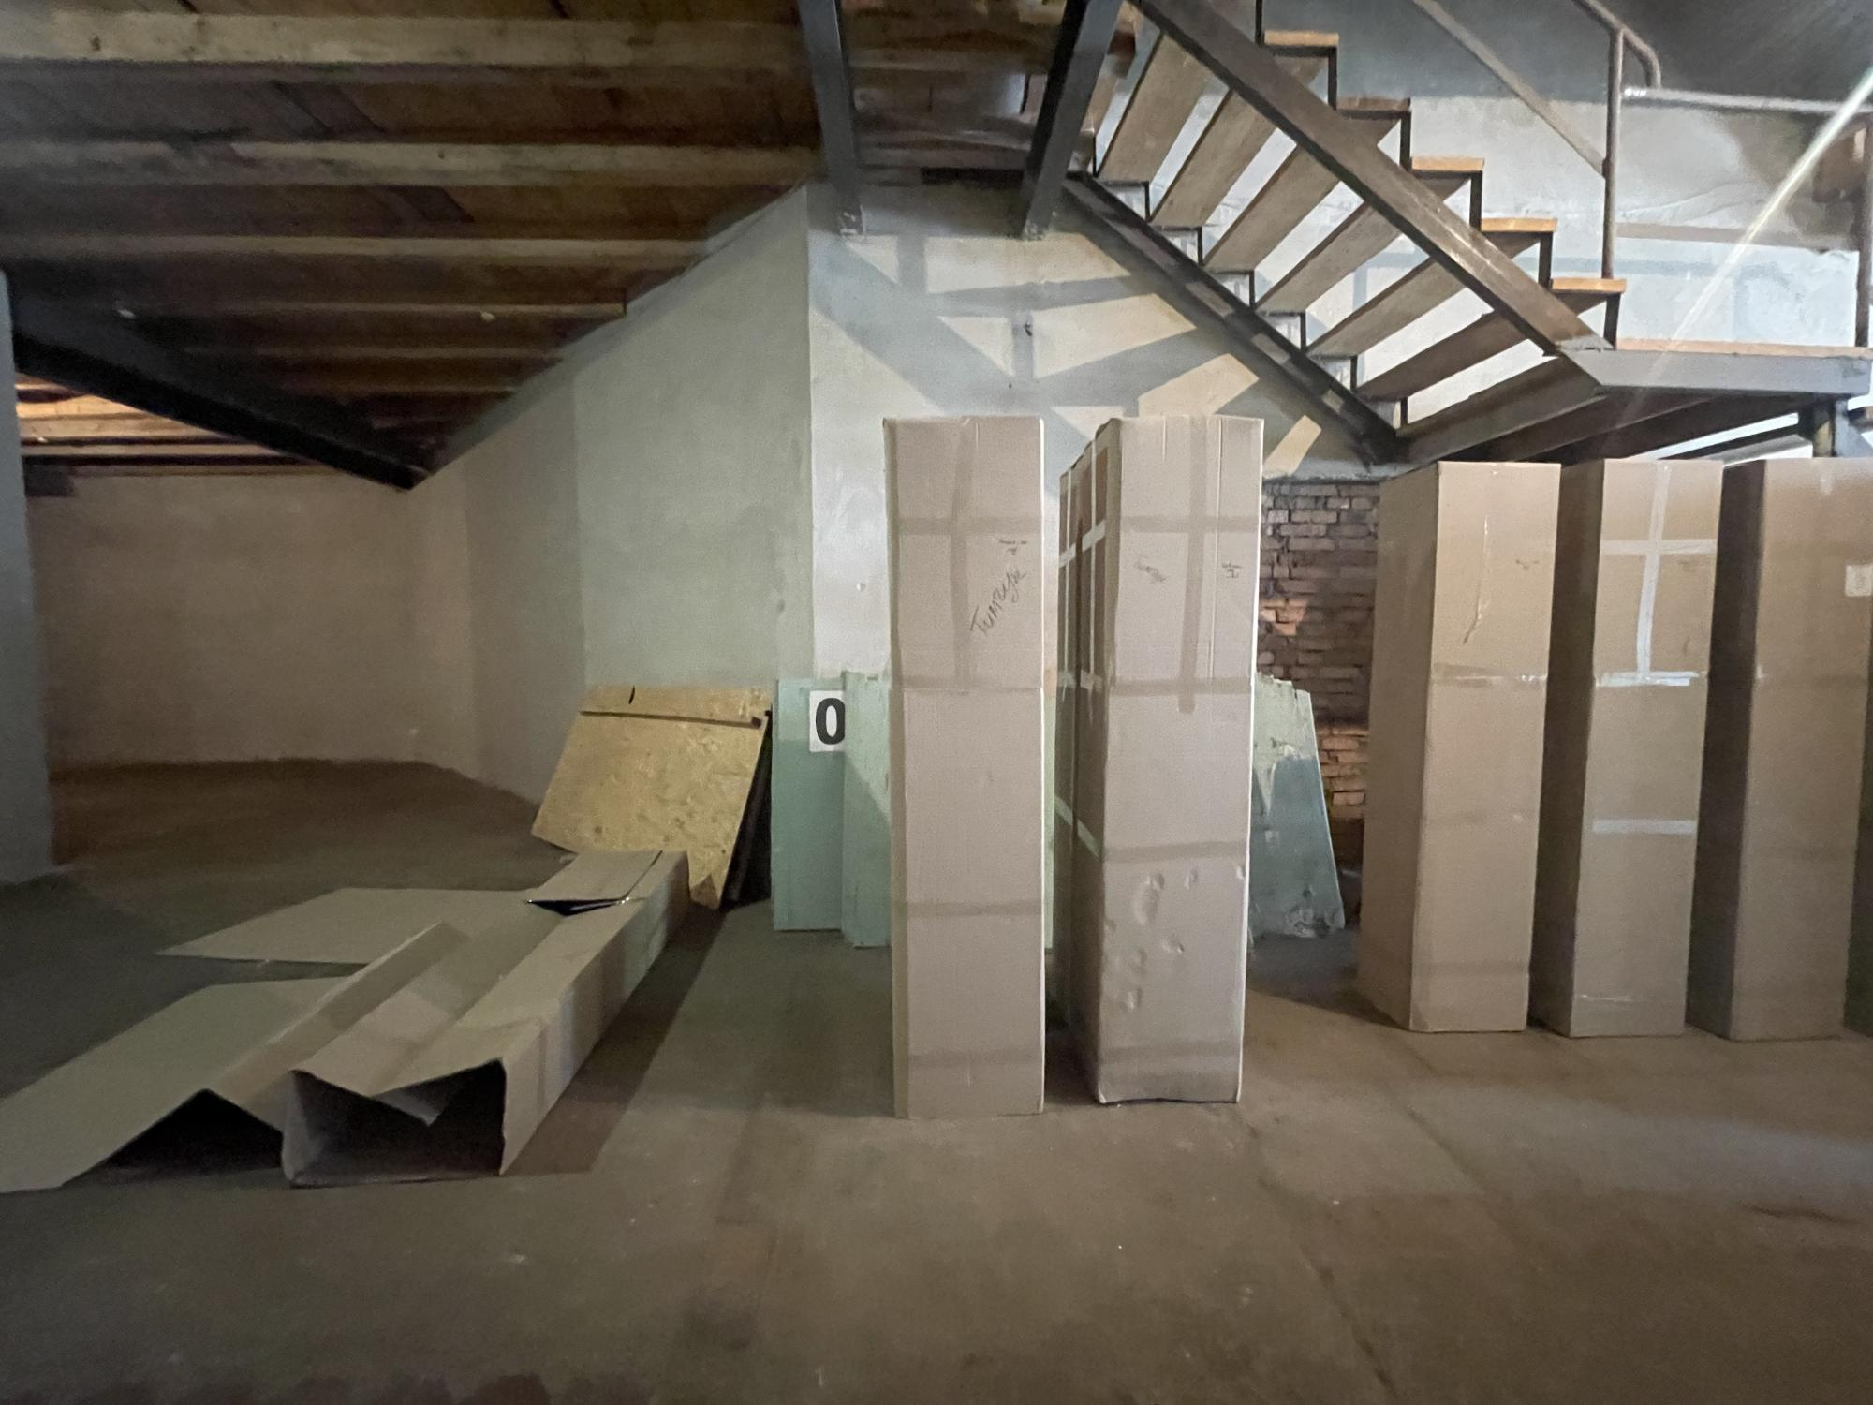
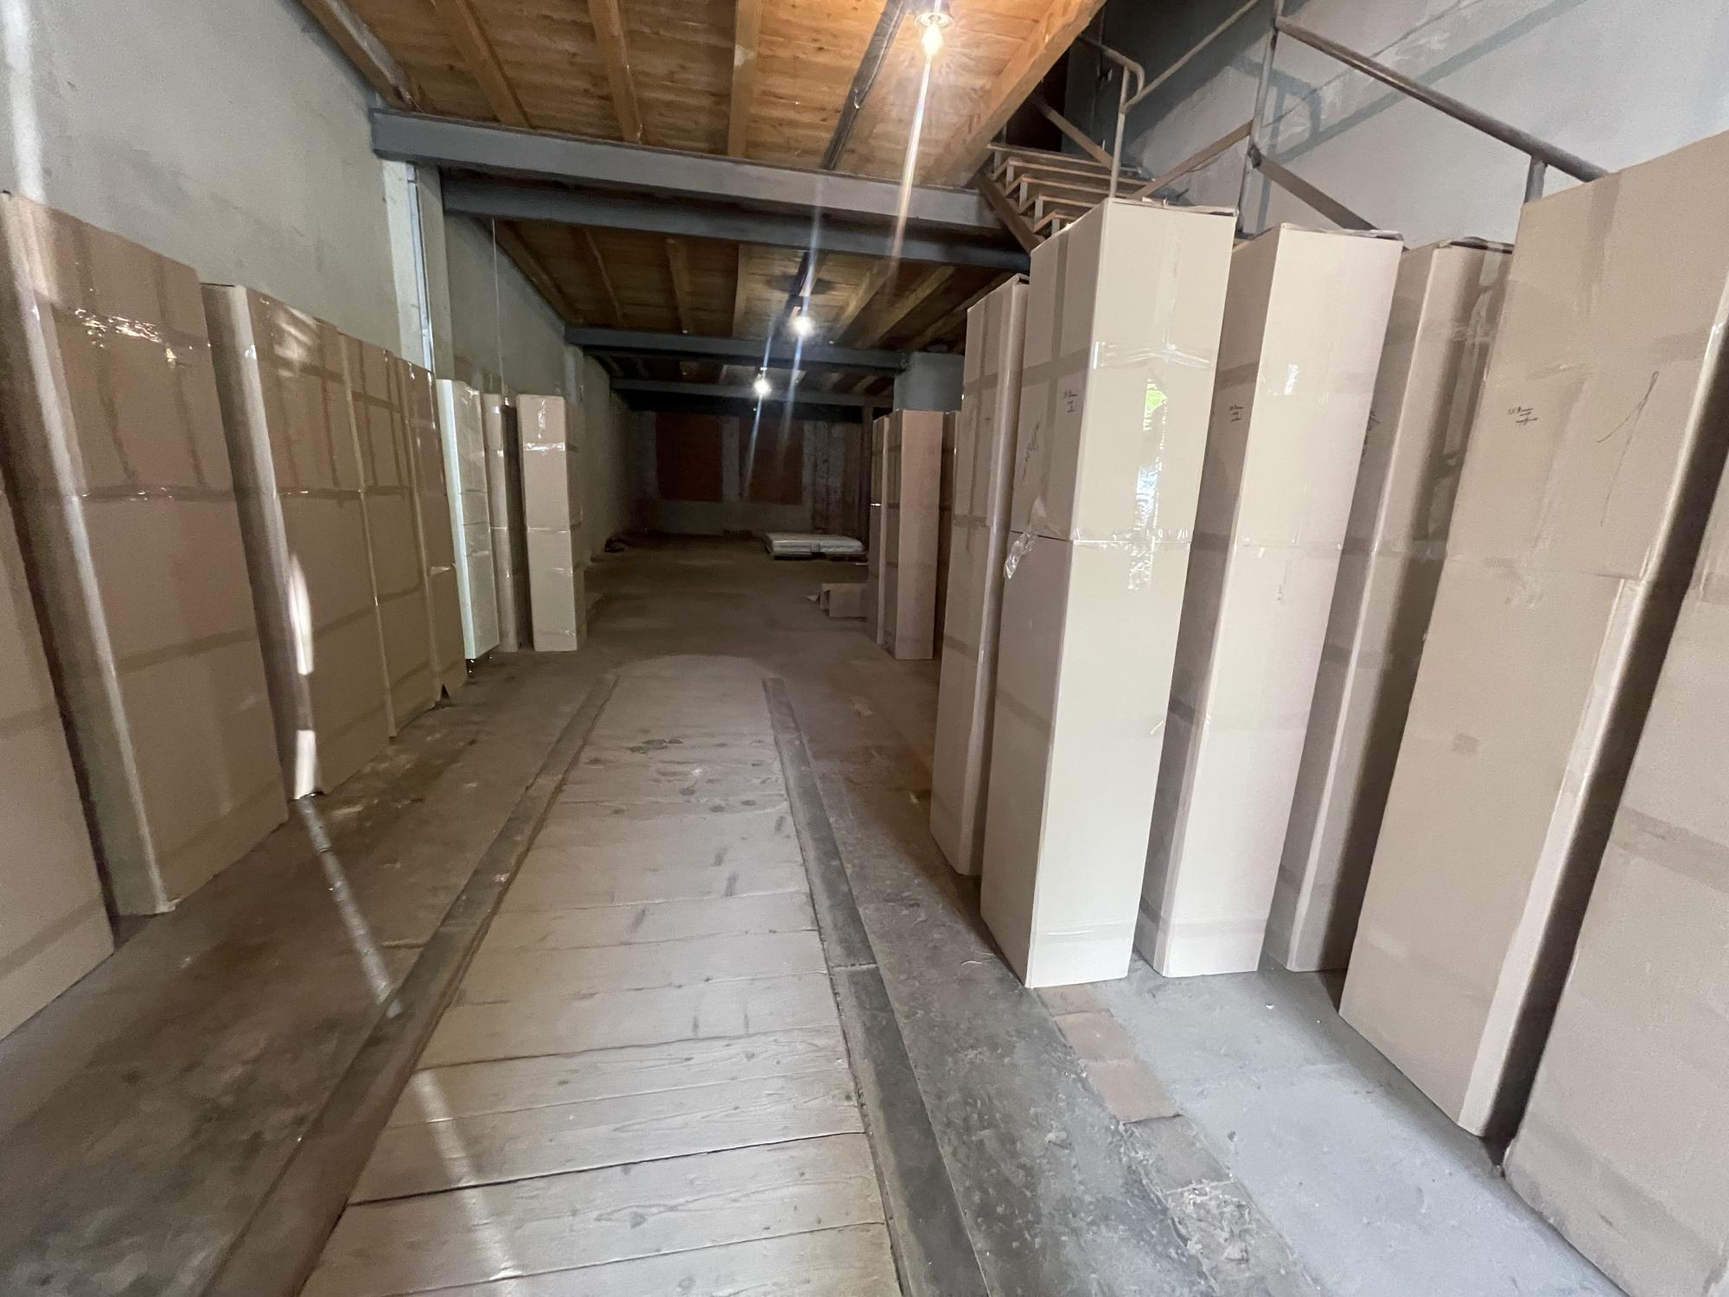
вул. Гайова, Тернопіль
RC-191-631 · Фото 1–6 з 11

Slide 14
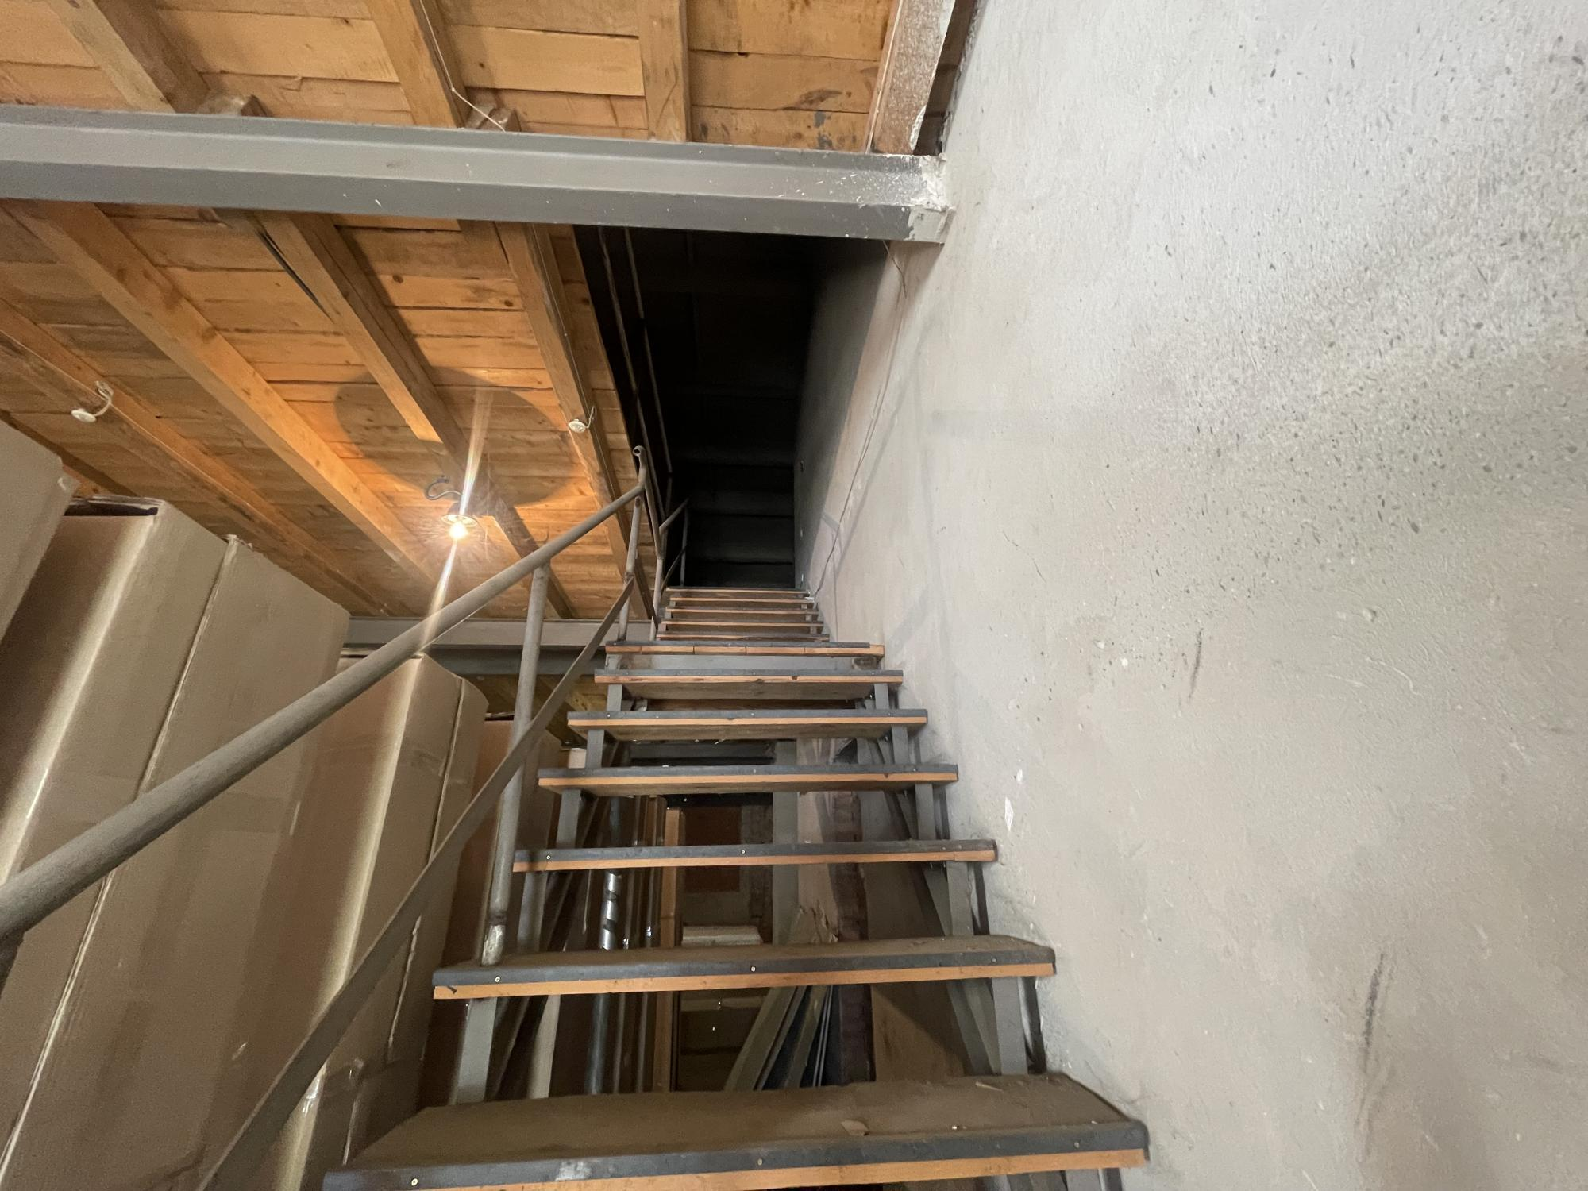
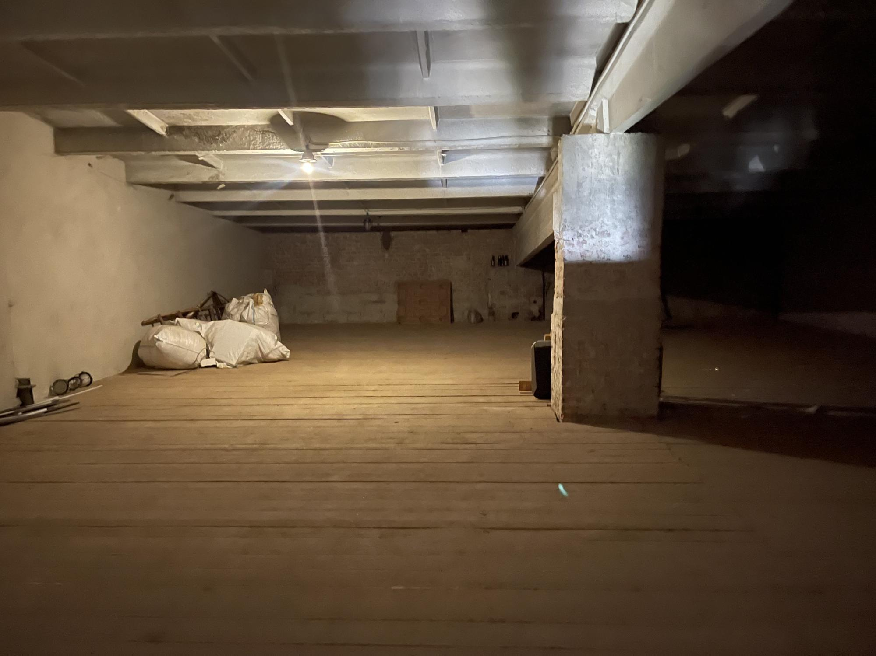
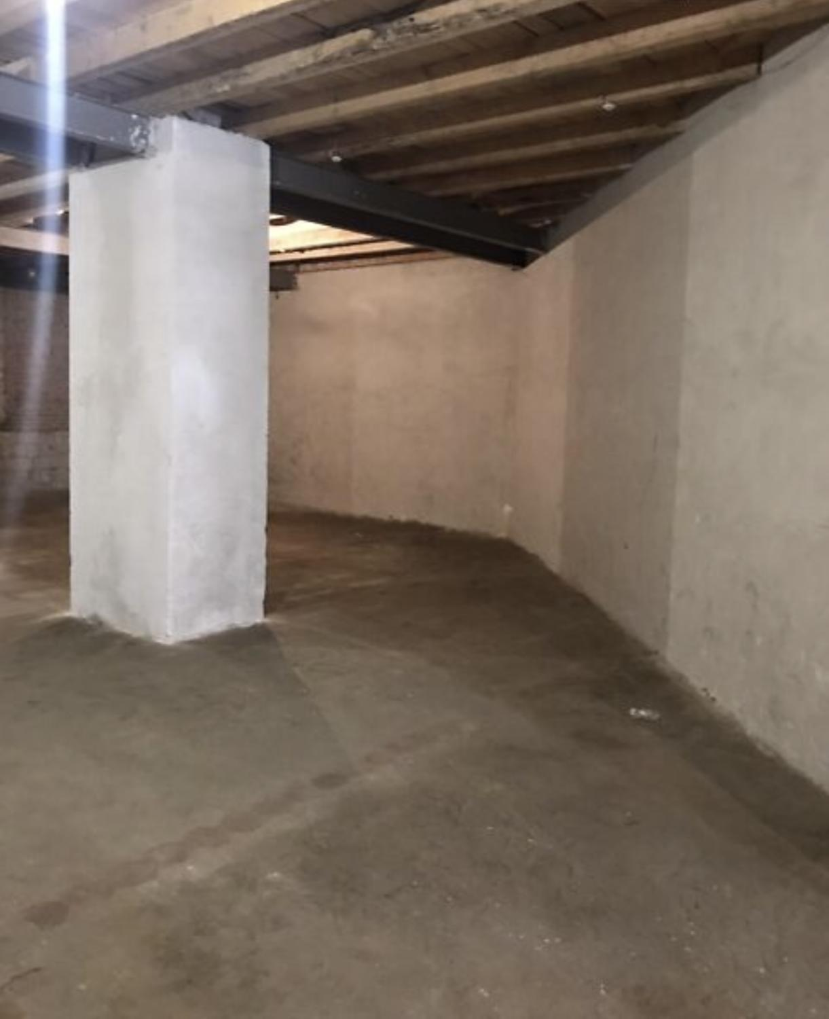
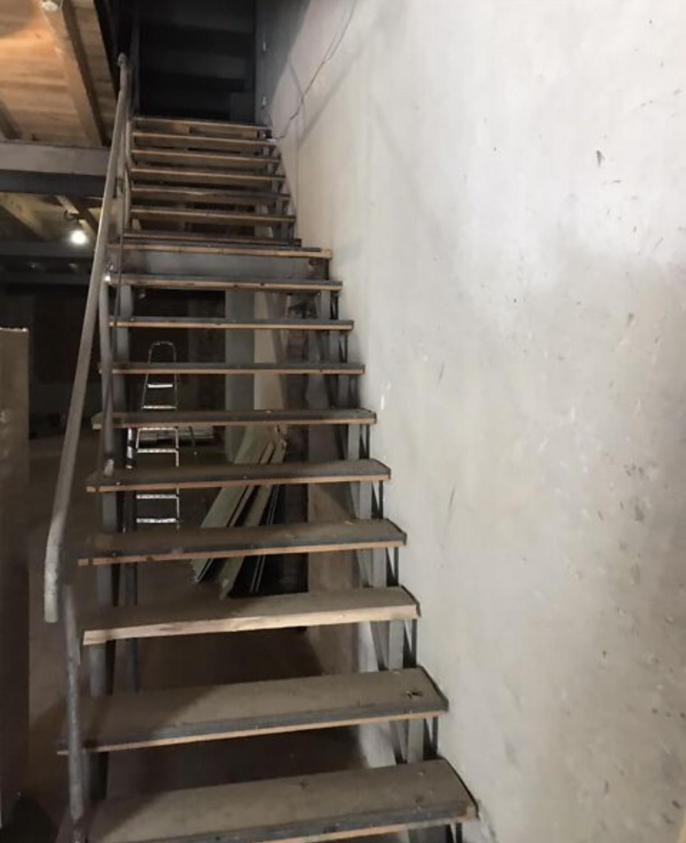
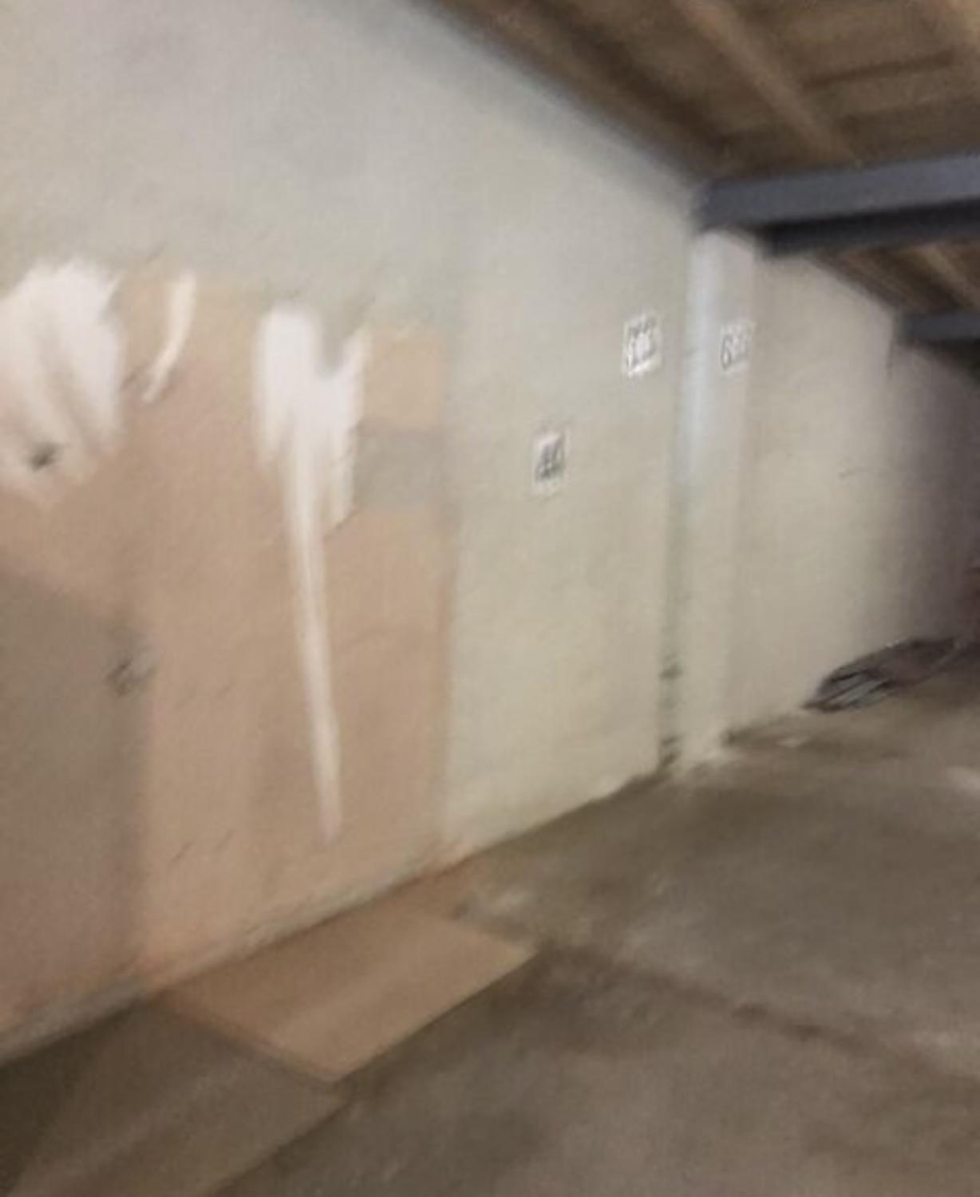
вул. Гайова, Тернопіль
RC-191-631 · Фото 7–11 з 11

Slide 15
вул. Національного Відродження
22 600 ₴ / міс.
Оренда складу · смт Велика Березовиця, Тернопільський р-н · RC-227-784
Адреса | вул. Національного Відродження, смт Велика Березовиця, Тернопільський р-н
Ціна | 22 600 ₴ / міс.
Ціна за м² (за сайтом) | ≈100 ₴
Площа загальна | 226 м²
Кількість приміщень | 2 (200 м² та 26 м²)
Рампа | є
Підлога | бетонна
Освітлення | є
Матеріал стін | цегла
На території | офіси та санвузол
Огорожа | по периметру огороджена парканом
Логістика | місце для розвороту та паркування фур
Розташування | біля Тернополя, с. Березовиця
Додаткові платежі | плата по лічильниках
Комісія | 100 %
Дата оновлення | 14.08.2026
Фото в оголошенні | 8
ОПИС В ОГОЛОШЕННІ
ID: 227 784. Пропонується в оренду склад з рампою. Складається з двох приміщень 200 кв та 26 кв. Бетона підлога. Освітлення. На території є офіси та с/в. Територія по периметру огороджена парканом. Місце для розвороту та паркування фур. Розташований біля Тернополя, с. Березовиця. Агентська комісія 100 %.
https://myrealtor.com.ua/uk/objects/details/RC-227-784

Slide 16
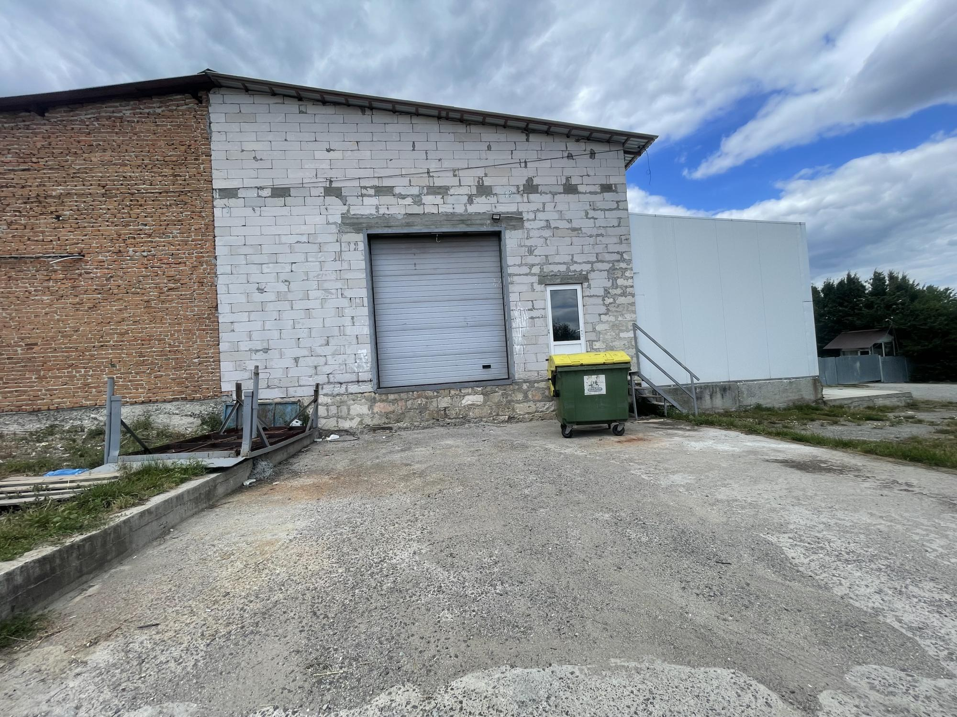
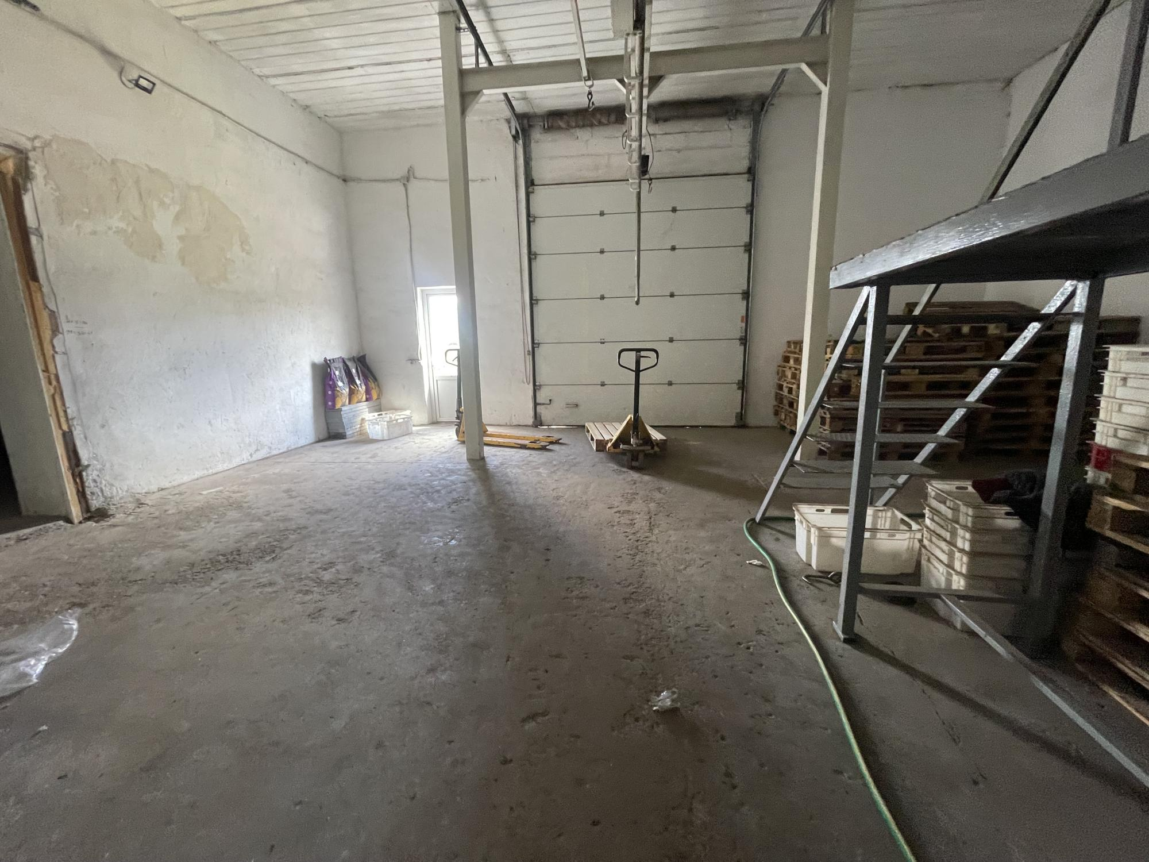
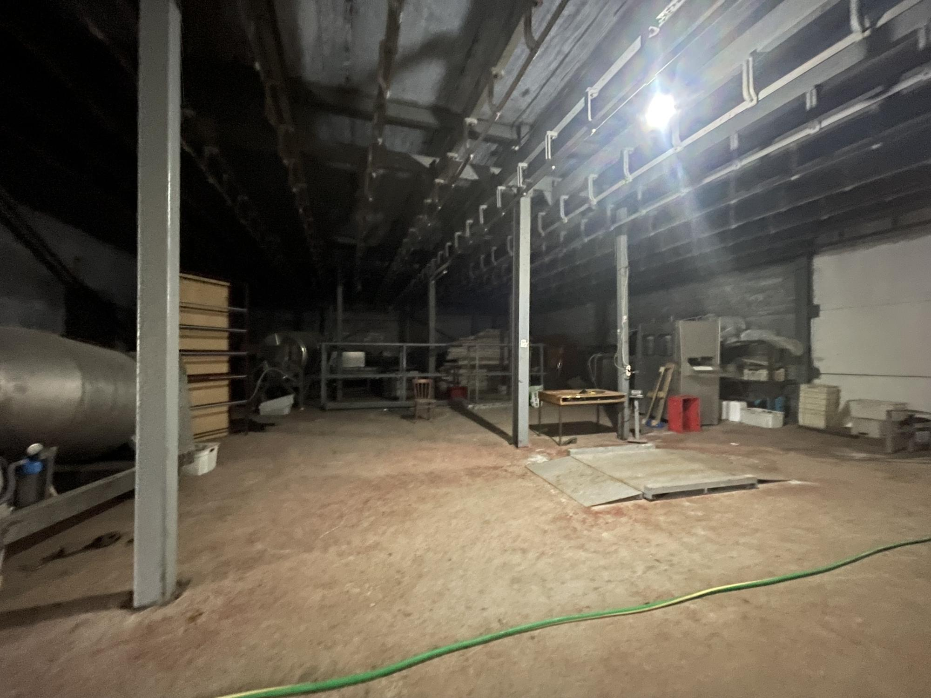
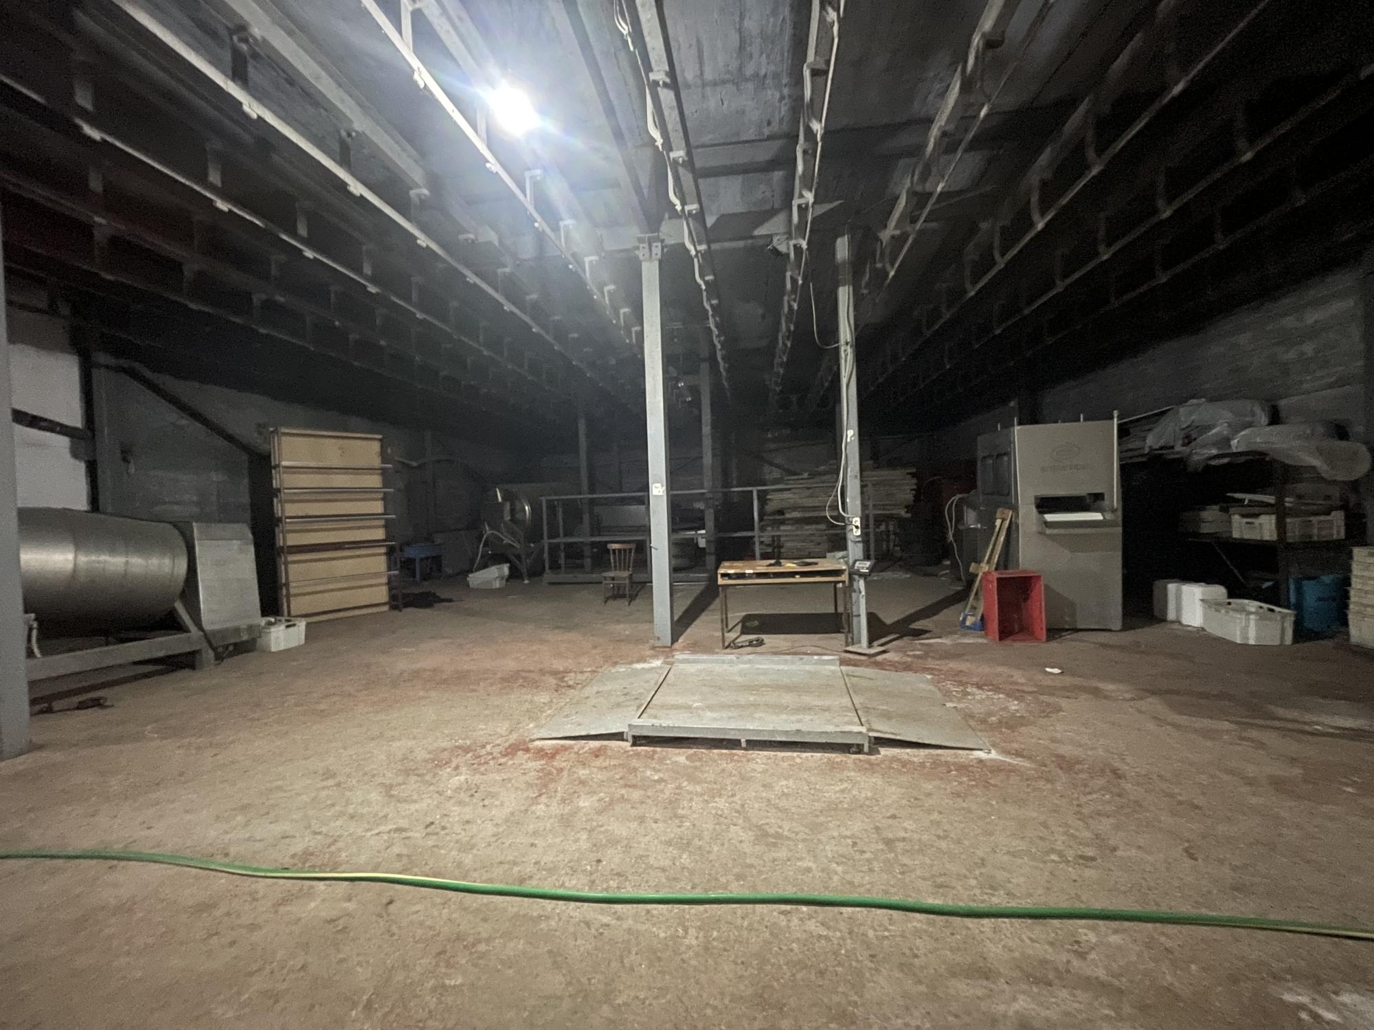
вул. Національного Відродження, смт Велика Березовиця
RC-227-784 · Фото 1–4 з 8

Slide 17
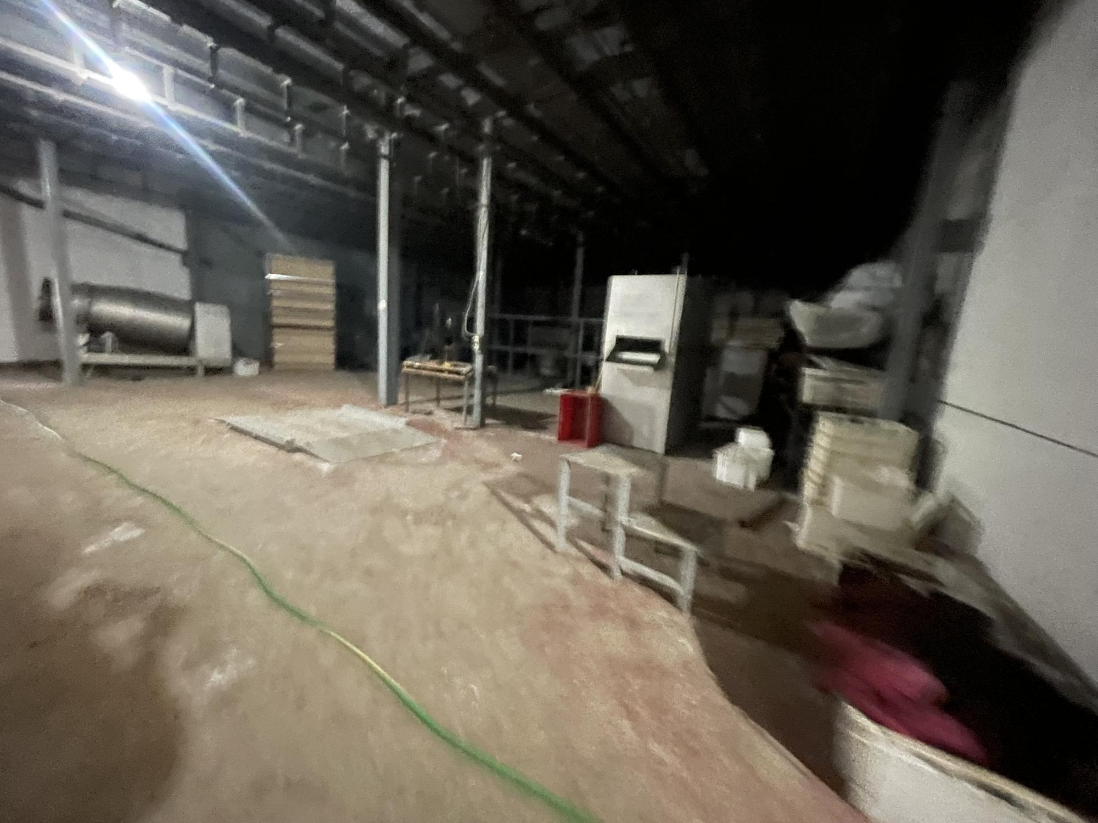
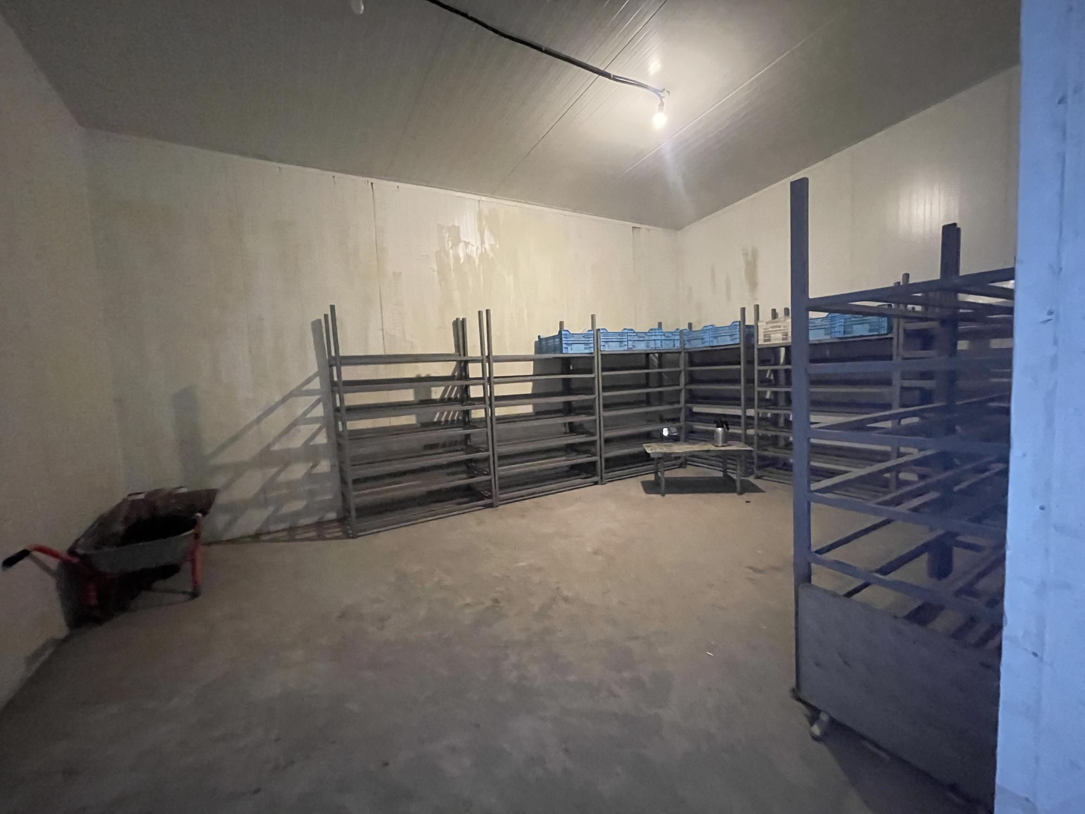
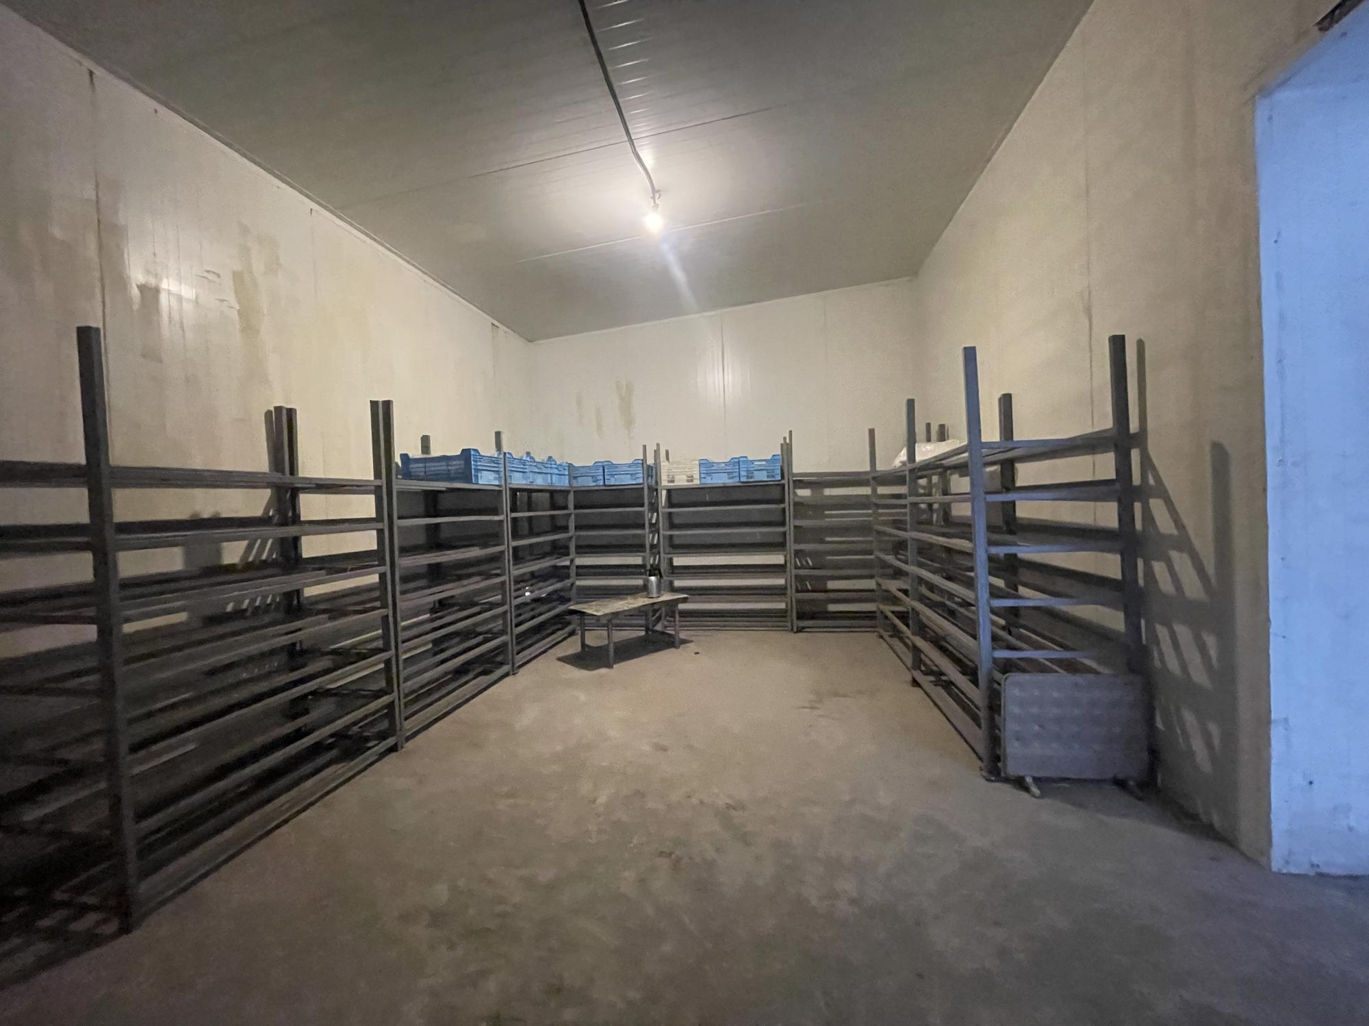
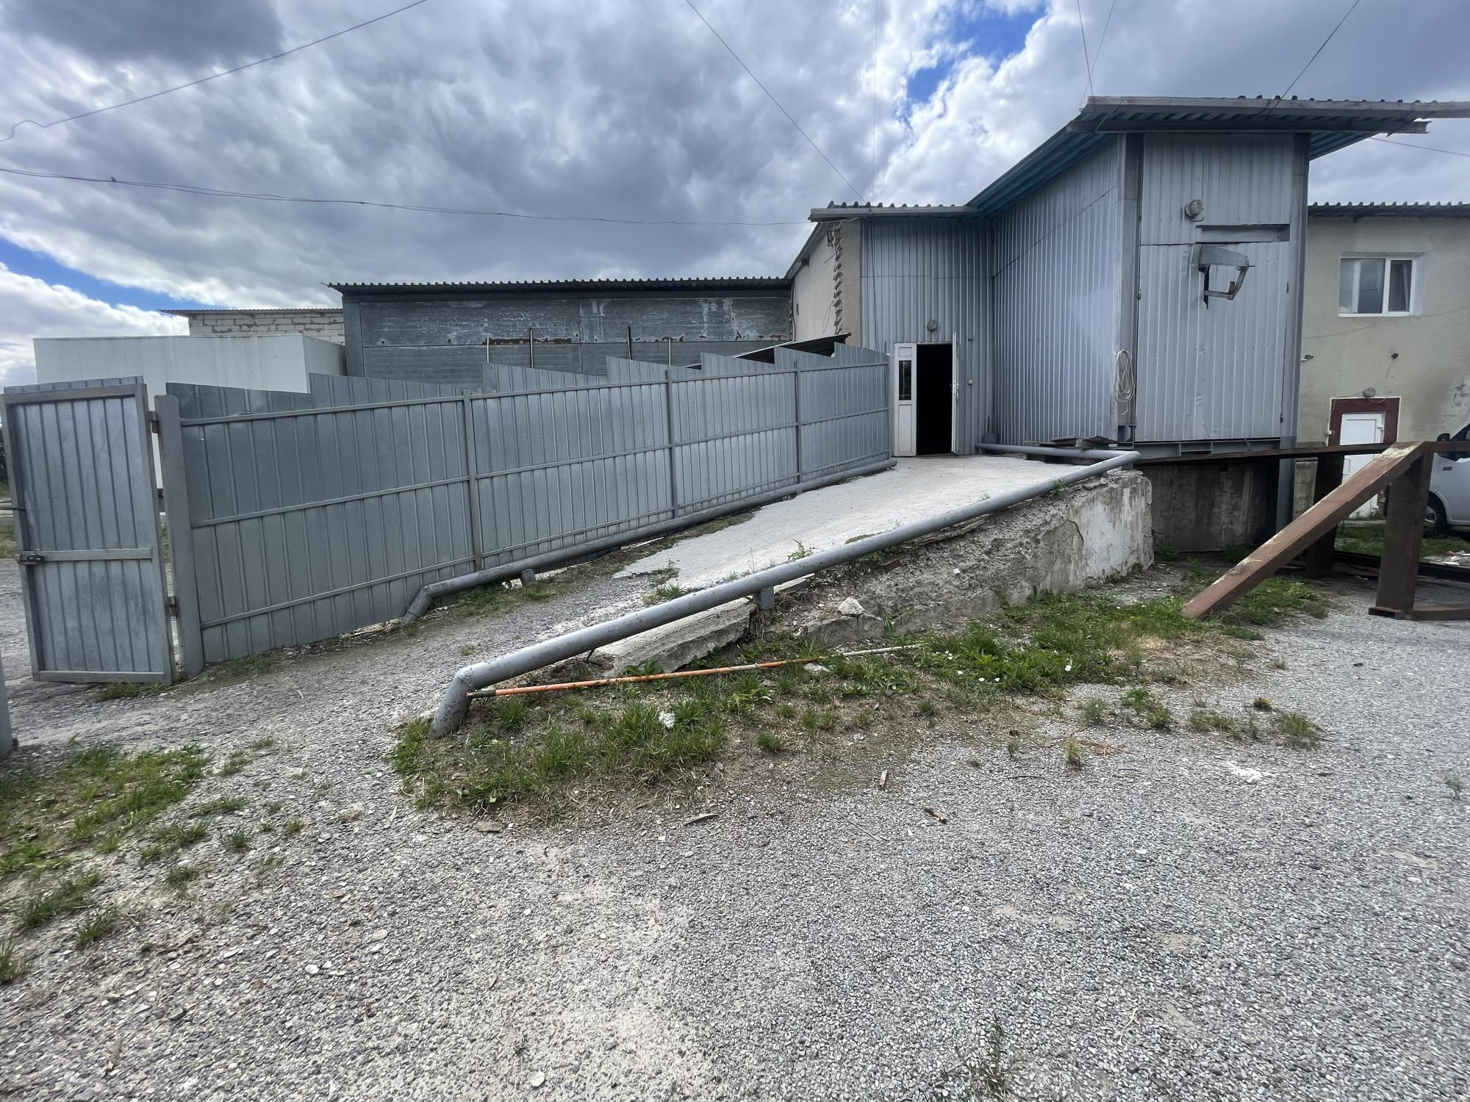
вул. Національного Відродження, смт Велика Березовиця
RC-227-784 · Фото 5–8 з 8

